Slide 1
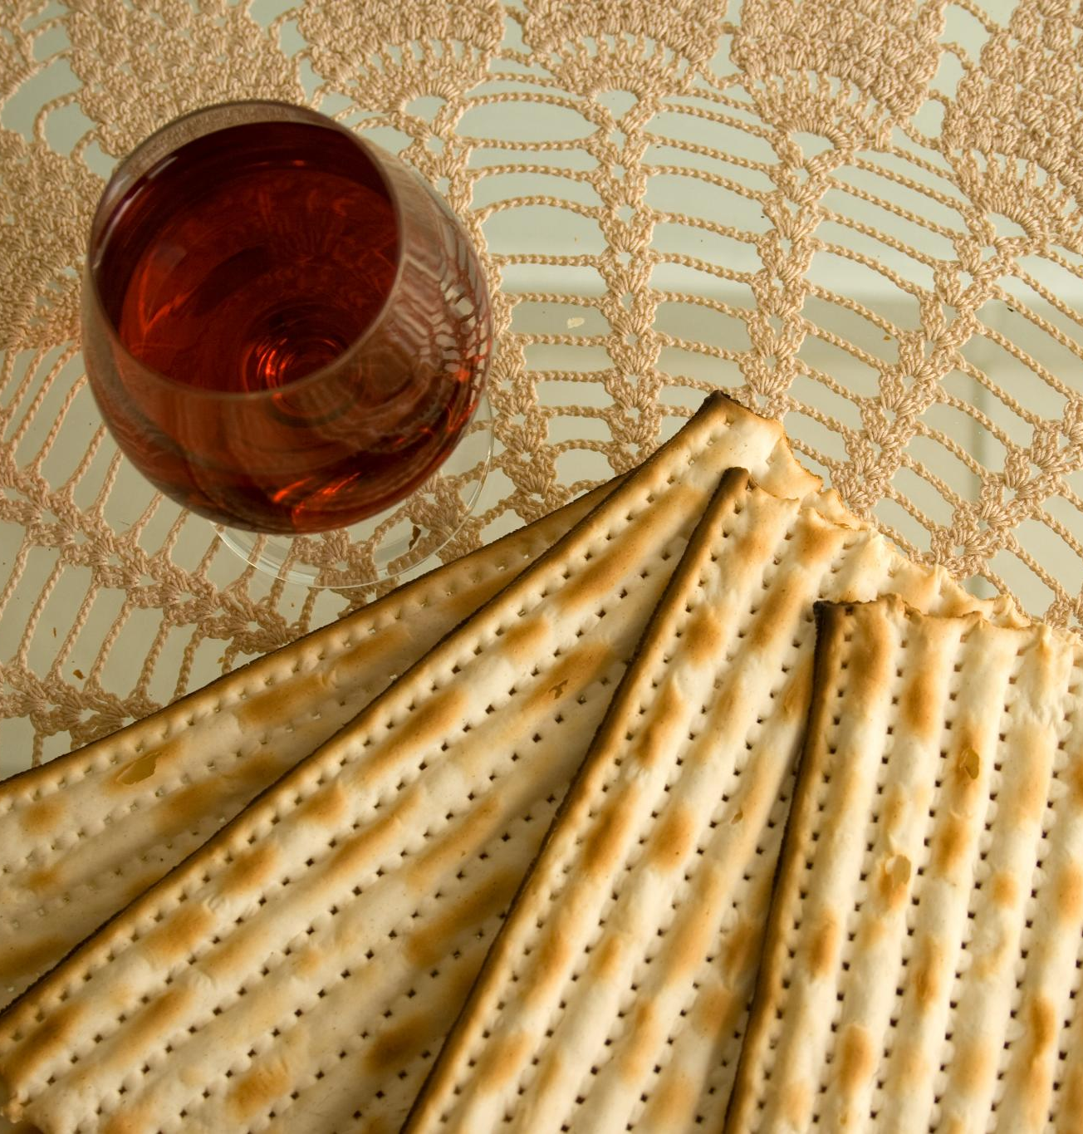
מבוא לכלכלת בית במשק האנרגיה והתארגנות לפסח: פעולות לניקיון יסודי בבית
שילוב בין כלכלת בית לניהול אנרגיה לקראת פסח
להקלטת המפגש לחצו כאן
Notes:
--- המצגת הזו מתמקדת בכמה נושאים חשובים: הבנת משק האנרגיה בישראל, התייעלות אנרגטית, מיפוי צריכת האנרגיה בבית, וכיצד להתארגן לניקיון יסודי לקראת פסח. נשקול את אתגרים והזדמנויות בשוק האנרגיה, ונגלה כיצד ניתן ליישם עקרונות של התייעלות אנרגטית גם בזמן הניקיונות.

Slide 2
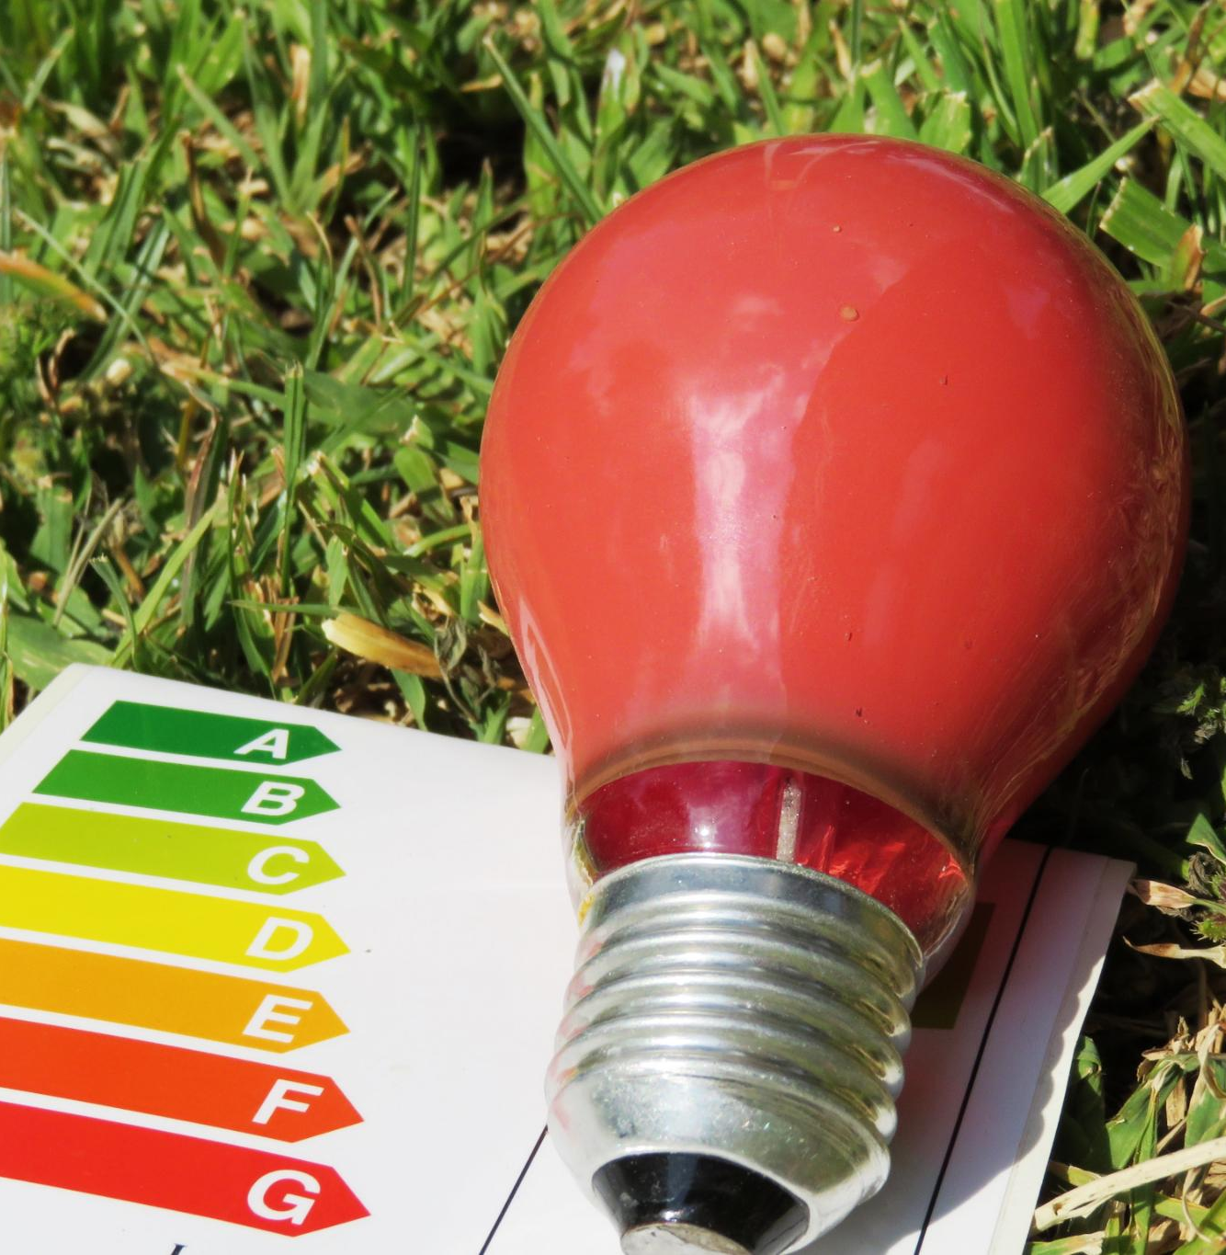
תוכנית המצגת
היכרות עם משק האנרגיה בישראל
התייעלות אנרגטית
מיפוי צריכת האנרגיה בבית
תרגיל מעשי: ניתוח חשבונות חשמל אישיים
התארגנות לפסח: ניקיון יסודי בבית
ארבעת הבנים בניקיון לפסח
Notes:
במהלך המצגת, נסקור את משק האנרגיה בישראל ואת האתגרים וההזדמנויות שבו. נלמד על התייעלות אנרגטית וחשיבותה, ננתח את צריכת האנרגיה בבית, ונבצע תרגיל מעשי עם חשבונות חשמל. כמו כן, נתאר את ההתארגנות הנדרשת לניקיון יסודי לקראת פסח ונבחן את ארבעת הבנים בניקיון.

Slide 3
היכרות עם משק האנרגיה בישראל
Notes:
משק האנרגיה בישראל מתמודד עם אתגרים רבים, כמו תלות במקורות חוץ, עלויות גבוהות וזיהום סביבתי. יחד עם זאת, ישנן הזדמנויות מקומיות, כמו פיתוח מקורות אנרגיה מתחדשת שיכולים לשפר את המצב האנרגטי ולצמצם את העלויות.

Slide 4
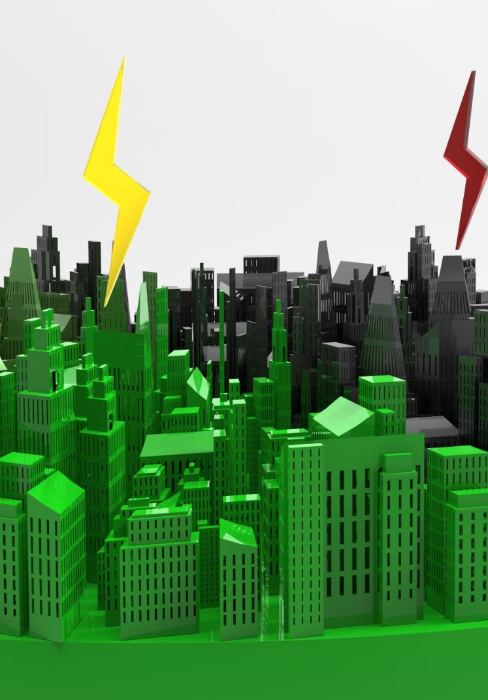
אתגרים אנרגטיים
תלות במקורות חוץ
תלות במקורות אנרגיה חיצוניים מגבירה את הסיכונים הכלכליים והפוליטיים בישראל, ומשפיעה על יציבות המשק.
תשתיות מיושנות
תשתיות אנרגיה ישנות בישראל דורשות שדרוגים משמעותיים כדי לשפר את היעילות והאמינות של אספקת האנרגיה.
זיהום סביבתי
שיעורי הזיהום הגבוהים בישראל מצריכים פתרונות חדשניים וידידותיים לסביבה כדי לעמוד בדרישות הבריאות והחוק.
Notes:
אחת הבעיות המרכזיות במשק האנרגיה בישראל היא התלות במקורות חוץ, מה שמעלה את הסיכונים הכלכליים והפוליטיים. בנוסף, ישנם אתגרים של תשתיות מיושנות ושיעורי זיהום גבוהים, אשר מצריכים פתרונות מתקדמים.

Slide 5
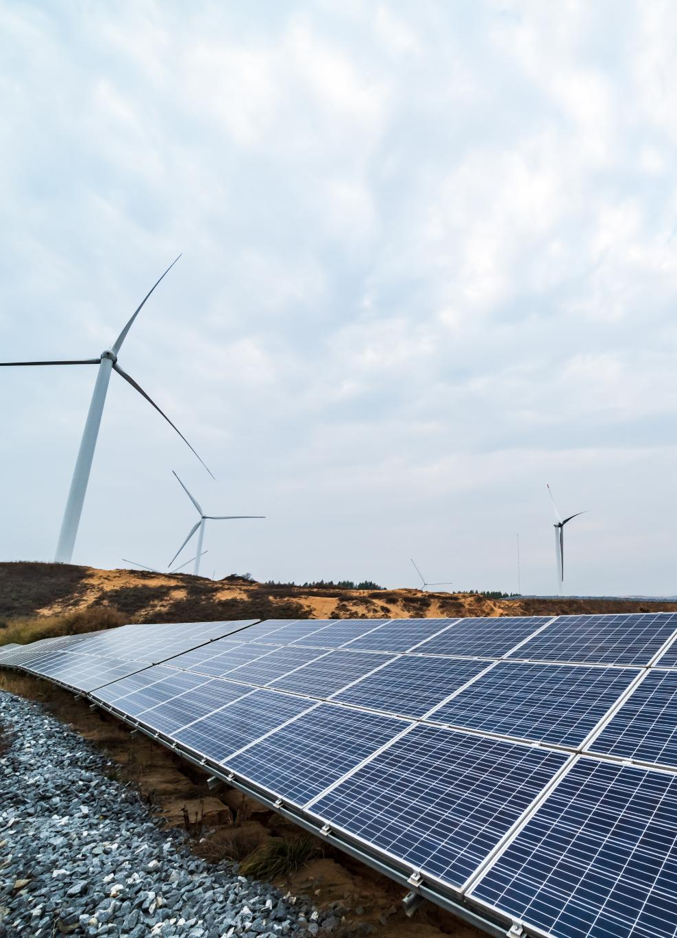
הזדמנויות מקומיות
אנרגיה מתחדשת בישראל
ישראל מובילה בתחום האנרגיה המתחדשת, במיוחד בתחומי האנרגיה הסולארית והרוח. ההתקדמות הטכנולוגית מאפשרת ניצול יעיל יותר של משאבים אלו.
יוזמות מקומיות
יוזמות מקומיות כמו פרויקטים של אנרגיה סולארית תורמות לפיתוח כלכלה ירוקה ועוזרות להניע את השינוי לטכנולוגיות מקיימות.
פיתוח כלכלה ירוקה
המעבר לאנרגיה מתחדשת מציע הזדמנויות חדשות לפיתוח כלכלה ירוקה במדינה, ומשפר את איכות החיים.
Notes:
התקדמות טכנולוגית בארץ מאפשרת ניצול של מקורות אנרגיה מתחדשת כמו שמש ורוח. יוזמות מקומיות כמו פרויקטים של אנרגיה סולארית הופכות את ישראל למובילה בתחום זה, ומהוות הזדמנות לפיתוח וכלכלה ירוקה.

Slide 6
התייעלות אנרגטית
Notes:
התייעלות אנרגטית היא תהליך שמטרתו לצמצם את צריכת האנרגיה מבלי לפגוע בנוחות. זהו נושא חשוב שחיוני למשפחות ולקהילות, ומשפיע על איכות החיים והסביבה.

Slide 7
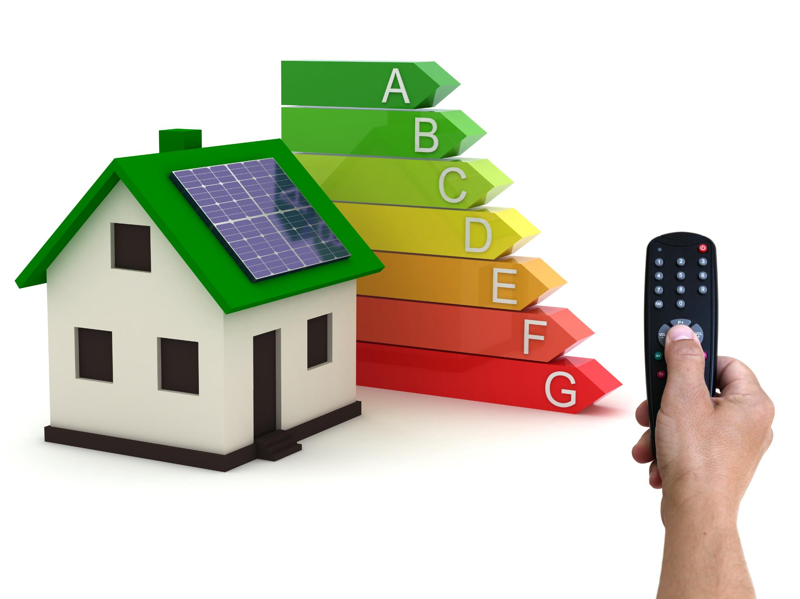
הגדרה של התייעלות אנרגטית
הפחתת צריכת אנרגיה
התייעלות אנרגטית כוללת פעולות שמפחיתות את הצריכה האנרגטית של מכשירים ומערכות שונות בבית.
טכנולוגיות חדשות
השימוש בטכנולוגיות חדשות כגון מנועים חכמים ובקרים מתקדמים תורם לצמצום הצריכה האנרגטית.
בידוד טוב יותר
שיפור הבידוד בבית מאפשר להפחית את הצורך בחימום וקירור, מה שמסייע לצמצם את הצריכה האנרגטית.
מקורות אנרגיה מתחדשת
שימוש במקורות אנרגיה מתחדשת כמו סולארית ורוחית מפחית את התלות במקורות אנרגיה מזהמים.
Notes:
התייעלות אנרגטית מתייחסת לפעולות שמפחיתות את הצריכה האנרגטית של מכשירים ומערכות בבית. השימוש בטכנולוגיות חדשות, בידוד טוב יותר ושימוש במקורות אנרגיה מתחדשת הם חלק מהגדרה זו.

Slide 8
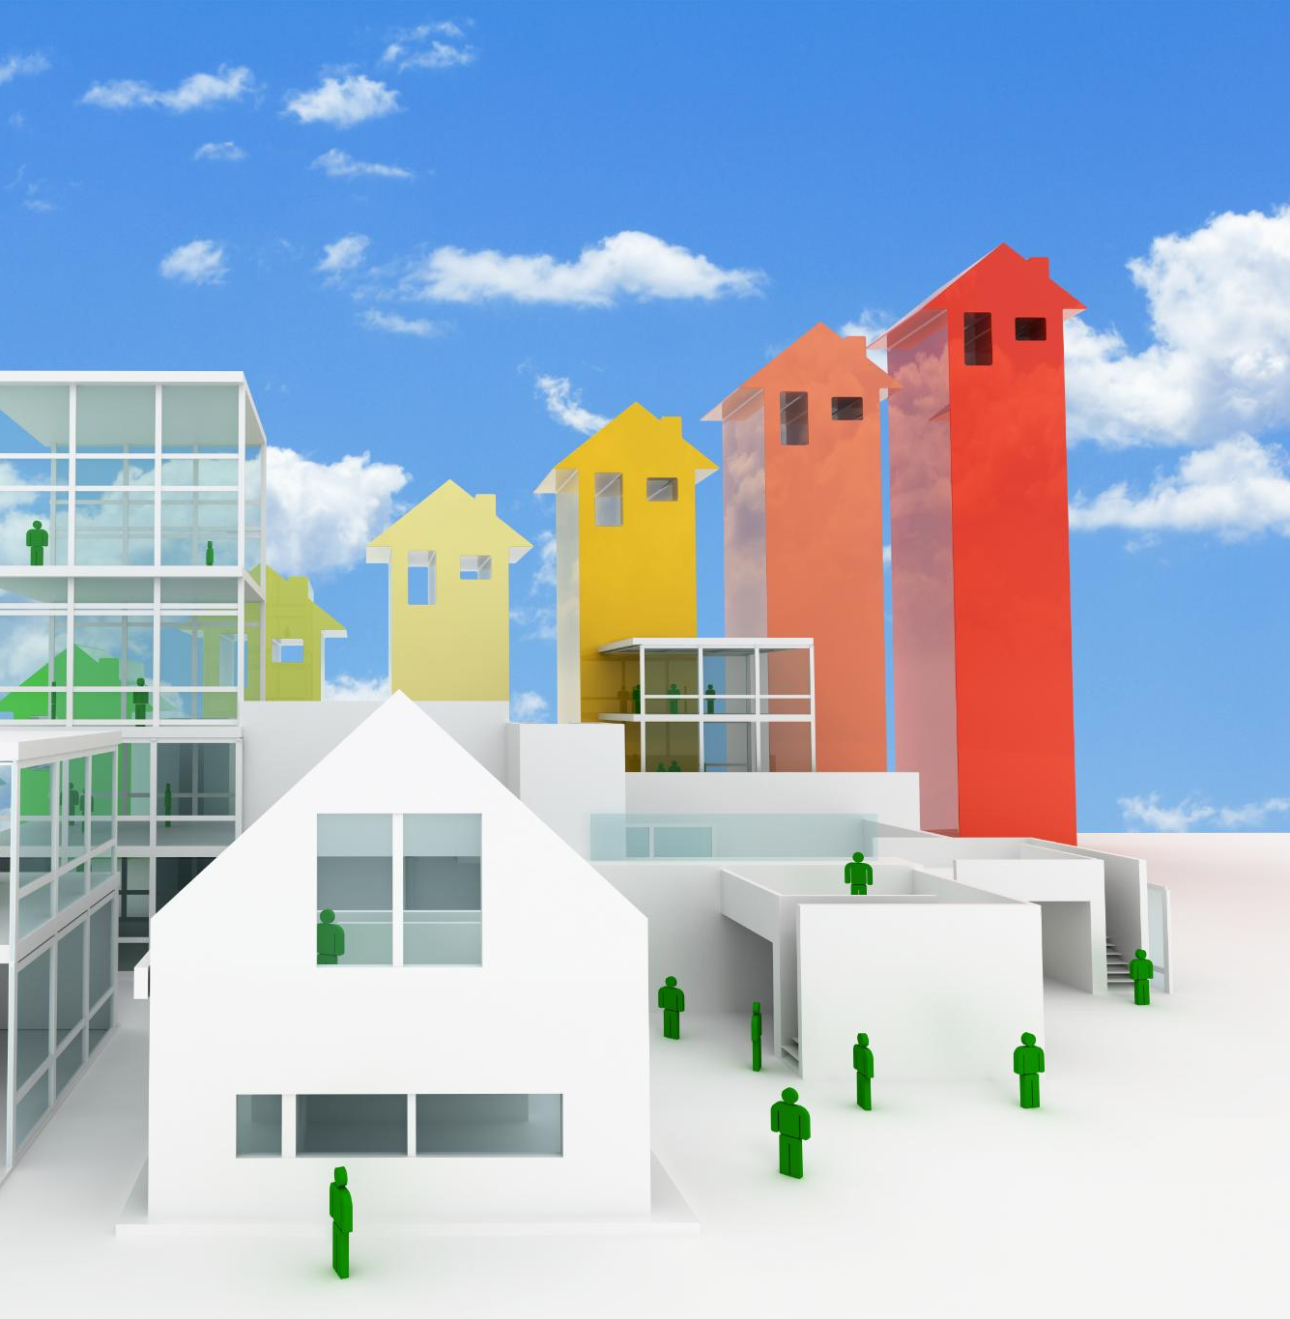
חשיבות ההתייעלות
שיפור איכות הסביבה
התייעלות אנרגטית עוזרת להפחית זיהום על ידי שימוש יעיל יותר במשאבים טבעיים ובכך משפרת את איכות הסביבה.
חיסכון כלכלי למשפחות
על ידי הפחתת צריכת האנרגיה, משפחות יכולות לחסוך כסף על חשבונות החשמל, מה שמעודד שיפורים כלכליים.
Notes:
התייעלות אנרגטית משפרת את איכות הסביבה על ידי הפחתת זיהום ושימוש במשאבים טבעיים. בנוסף, היא מסייעת למשפחות לחסוך כסף על חשבונות החשמל, מה שיכול להוביל לשיפורים כלכליים משמעותיים.

Slide 9
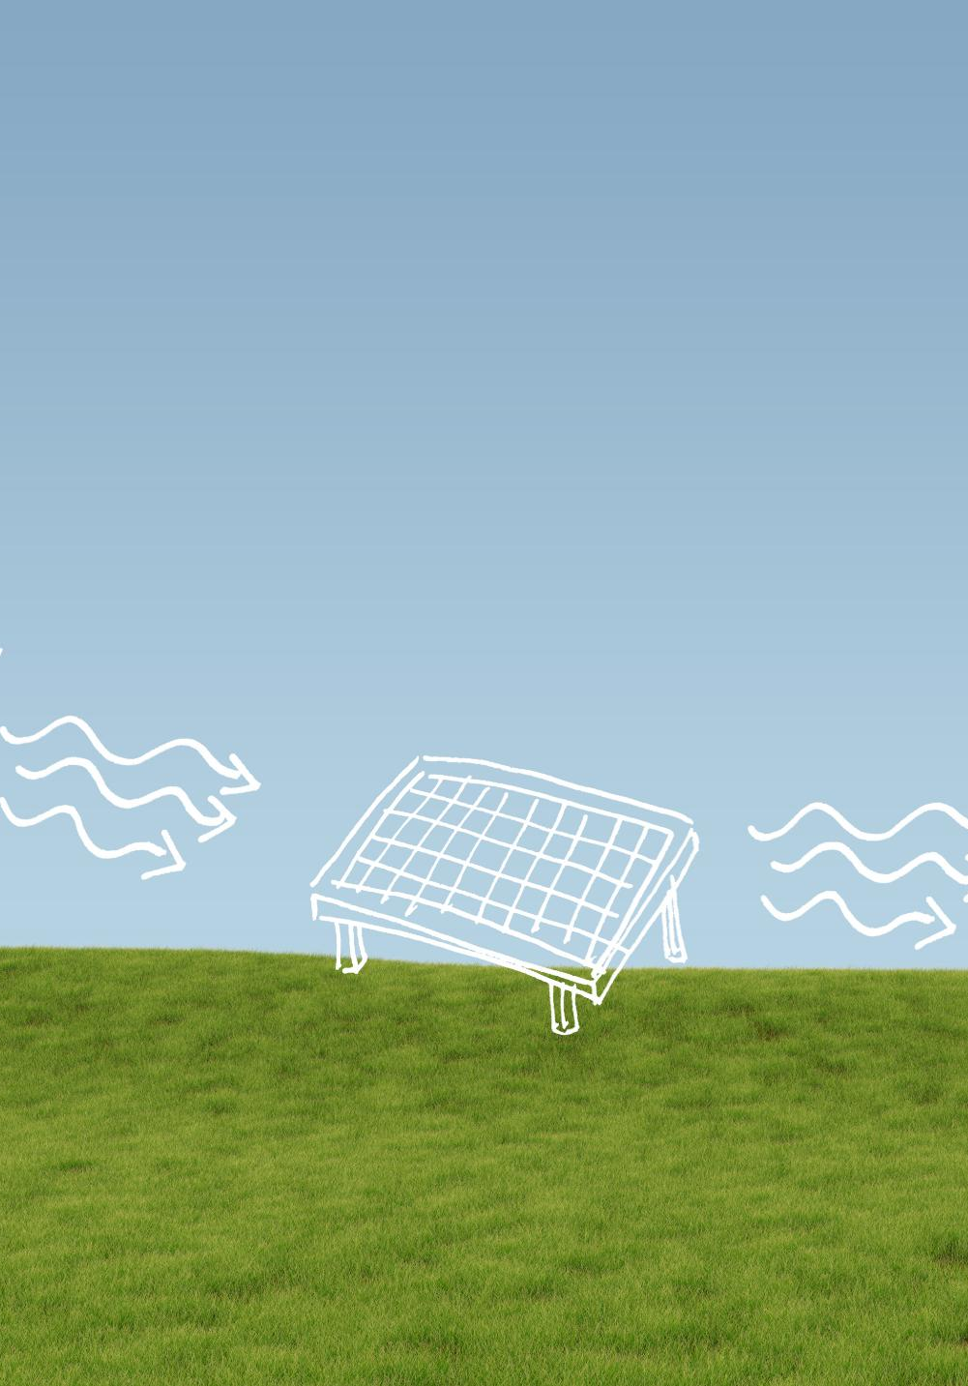
יתרונות למשפחה ולקהילה
חיסכון כלכלי למשפחות
התייעלות אנרגטית מספקת למשפחות חיסכון בעלויות חשמל, מה שמוביל לשיפור כלכלי בטווח הקצר.
יתרונות לקהילה
אימוץ אורח חיים חסכוני באנרגיה על ידי יותר אנשים תורם לשיפור איכות הסביבה והבריאות הציבורית בקהילה.
השפעה סביבתית חיובית
כאשר יותר אנשים מתמקדים בהתייעלות אנרגטית, התוצאה היא הפחתת זיהום ושיפור באיכות האוויר.
Notes:
למשפחות יש יתרון כלכלי ברור מהתייעלות אנרגטית, אך גם לקהילה יש יתרון לטווח הארוך. כאשר יותר אנשים מאמצים אורח חיים חסכוני באנרגיה, ההשפעה הכוללת על איכות הסביבה והבריאות הציבורית היא חיובית.

Slide 10
מיפוי צריכת האנרגיה בבית
Notes:
כדי לנהל את צריכת האנרגיה בבית, חשוב להבין את הדפוסים שלנו. מיפוי צריכת האנרגיה עוזר לזהות איזו מכשירים צורכים הכי הרבה אנרגיה ואיפה אפשר לחסוך.

Slide 11
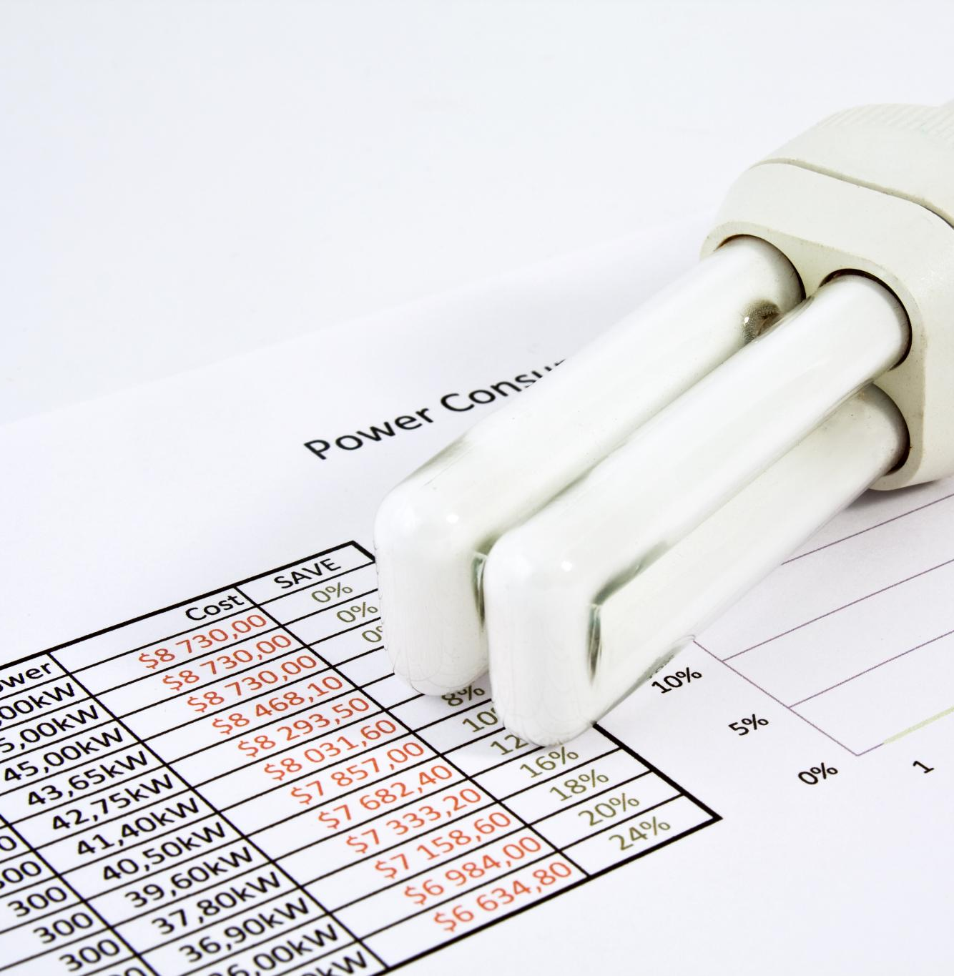
קריאת חשבון חשמל
הבנת חשבון החשמל
הבנת מרכיבי החשבון תסייע לנו לנהל את הצריכה החשמלית שלנו בצורה טובה יותר.
זיהוי אפשרויות לחיסכון
על ידי קריאת החשבון, נוכל לזהות תחומים שבהם ניתן לחסוך בהוצאות החשמל.
Notes:
הבנה של חשבון החשמל שלנו היא הכרחית כדי לנהל את הצריכה. נלמד כיצד לקרוא את הפרטים החשובים בחשבון ולהבין את המידע המופיע בו כדי לזהות אפשרויות לחיסכון.

Slide 12
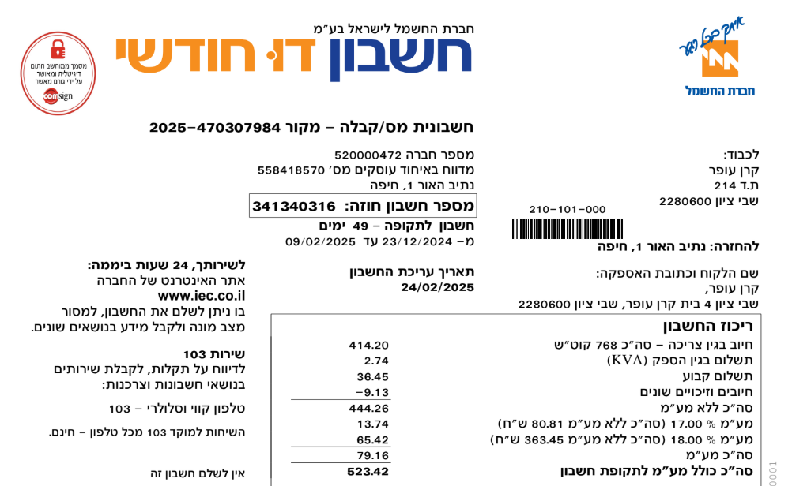

Slide 13
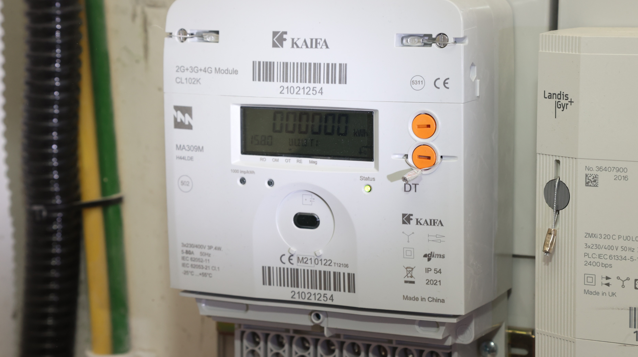
מונה חשמל חכם

Slide 14
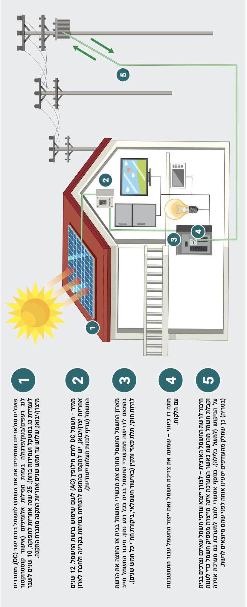

Slide 15
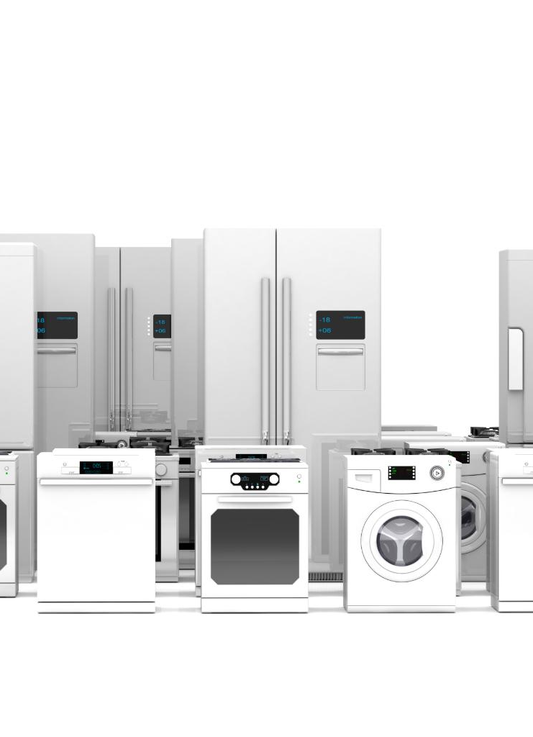
זיהוי הצרכנים העיקריים
מכשירים עם צריכת אנרגיה גבוהה
נזהה את המכשירים בבית אשר צורכים את מרבית האנרגיה כדי להבין את ההשפעה שלהם על חשבון החשמל שלנו.
צמצום השימוש באנרגיה
על ידי זיהוי הצרכנים העיקריים, נוכל לפעול להפחתת השימוש באנרגיה ולחסוך כסף.
שדרוג למכשירים חסכוניים
שדרוג המכשירים לדגמים חסכוניים יותר יכול להפחית את צריכת האנרגיה ולשפר את היעילות.
Notes:
נבחן אילו מכשירים בבית צורכים את רוב האנרגיה. על ידי זיהוי הצרכנים העיקריים, נוכל לפעול לצמצם את השימוש במכשירים אלו או לשדרג אותם לדגמים חסכוניים יותר.

Slide 16
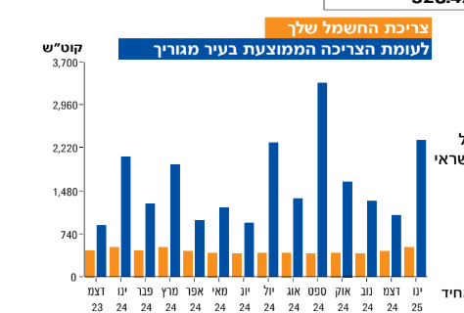

Slide 17
תרגיל מעשי: ניתוח חשבונות חשמל אישיים
Notes:
כחלק מהבנת צריכת האנרגיה בבית, נעשה תרגיל מעשי. המשתתפים ינתחו את חשבונות החשמל האישיים שלהם ויזהו אזורים שבהם אפשר לחסוך.

Slide 18
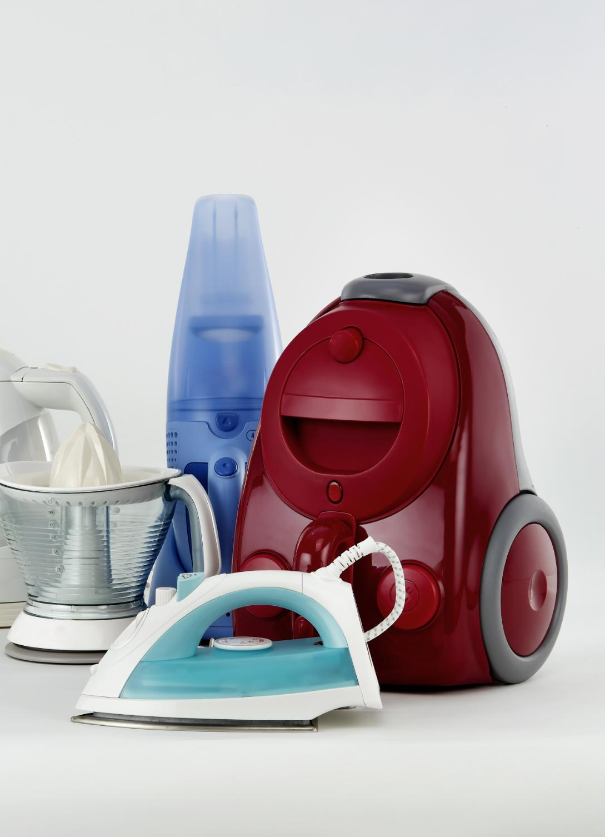
זיהוי מוקדי בזבוז אנרגיה
מכשירים ישנים
מכשירים ישנים יכולים להיות לא יעילים ולצרוך יותר אנרגיה ממה שצריך. חשוב להעריך את מצבם ולשקול החלפתם.
שימוש לא נכון במכשירים
שימוש לא נכון במכשירים כמו תנורים ומזגנים יכול להחמיר בזבוז אנרגיה. חשוב לדעת להשתמש בהם בצורה יעילה.
הבנת צריכת האנרגיה
כדאי להבין את צריכת האנרגיה של כל מכשיר בבית כדי לזהות מוקדי בזבוז אפשריים ולשפר את היעילות.
Notes:
במהלך הניתוח, חשוב לזהות את מוקדי הבזבוז העיקריים בבית. זה יכול לכלול מכשירים ישנים או שימוש לא נכון במכשירים שצורכים יותר אנרגיה ממה שצריך.

Slide 19
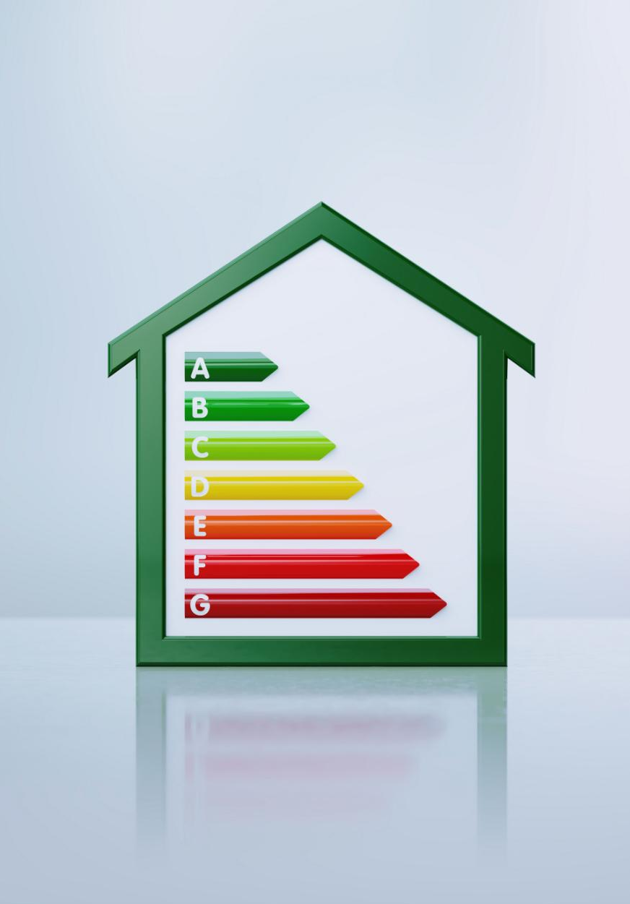
טיפים לצמצום צריכה
מנורות LED
מעבר למנורות LED ח saves energy and reduces electricity bills significantly over time.
כיבוי מכשירים לא בשימוש
כיבוי מכשירים כאשר הם לא בשימוש יכול לחסוך חשמל ולצמצם את ההוצאות על אנרגיה.
שיפור בידוד הבית
שיפור בידוד הבית מסייע בחיסכון באנרגיה, שימור חום והפחתת עלויות חימום וקירור.
Notes:
כדי לייעל את השימוש באנרגיה, נציע טיפים מעשיים כמו לעבור למנורות LED, לכבות מכשירים כשהם לא בשימוש ולשפר את בידוד הבית.

Slide 20
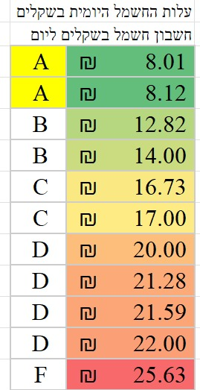
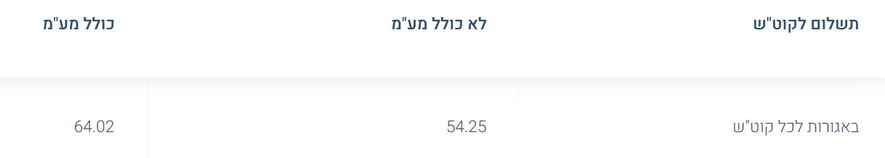
מחיר החשמל היומי – הוא חשבון החשמל החודשי כולל מע"מ חלקי ימי הצריכה
https://forms.gle/yyxBHGGBeYe8k3ox9

Slide 21
התארגנות לפסח: ניקיון יסודי בבית
Notes:
לקראת פסח, ניקיון יסודי הוא הכרחי. ניקיון זה לא רק שנועד להסיר לכלוך אלא גם להכין את הבית לאירוח. נתאר את הצעדים החשובים לניקוי יסודי והדגשים שצריך לקחת בחשבון.

Slide 22
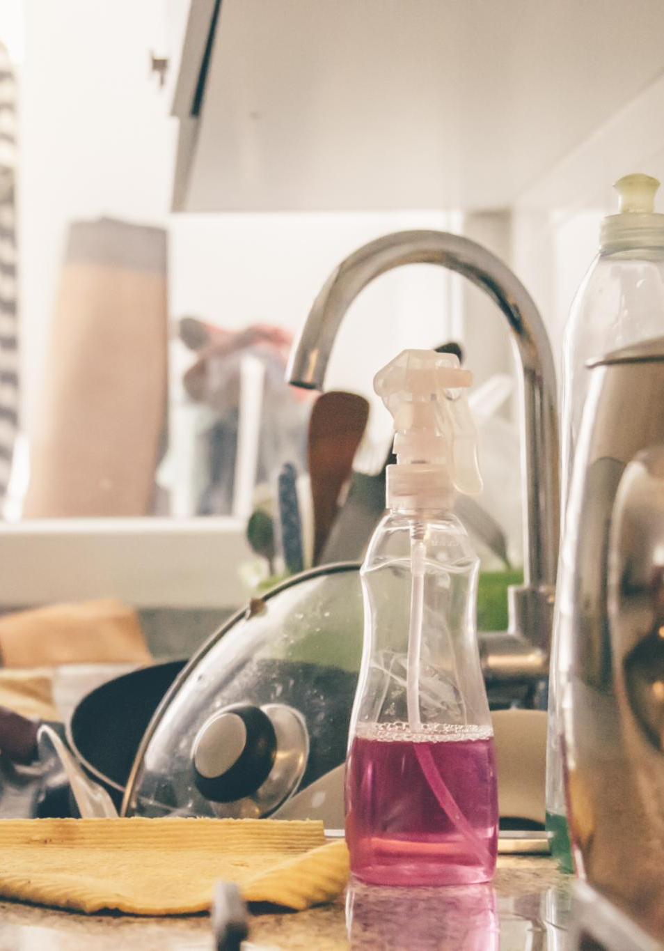
ניקיון יסודי והדגשים
ארגון מחדש של הבית
ארגון מחדש של הבית הוא שלב קרדינלי בניקיון יסודי, שיכול לשפר את התחושה הכללית בבית.
ניקוי פריטים neglected
ניקוי פריטים שלא זכו לתשומת לב במהלך השנה מעניק לחיים תחושת רעננות וחדשנות.
שדרוג האווירה
טיפול בפרטים הקטנים יכול ליצור אווירה חמימה ומזמינה יותר בבית.
Notes:
ניקיון יסודי כולל הרבה יותר מאשר שטיפת רצפות. זה כולל ארגון מחדש של הבית, ניקוי פריטים שלא זכו לתשומת לב לאורך השנה, וטיפול בפרטים הקטנים שיכולים לשדרג את האווירה.

Slide 23
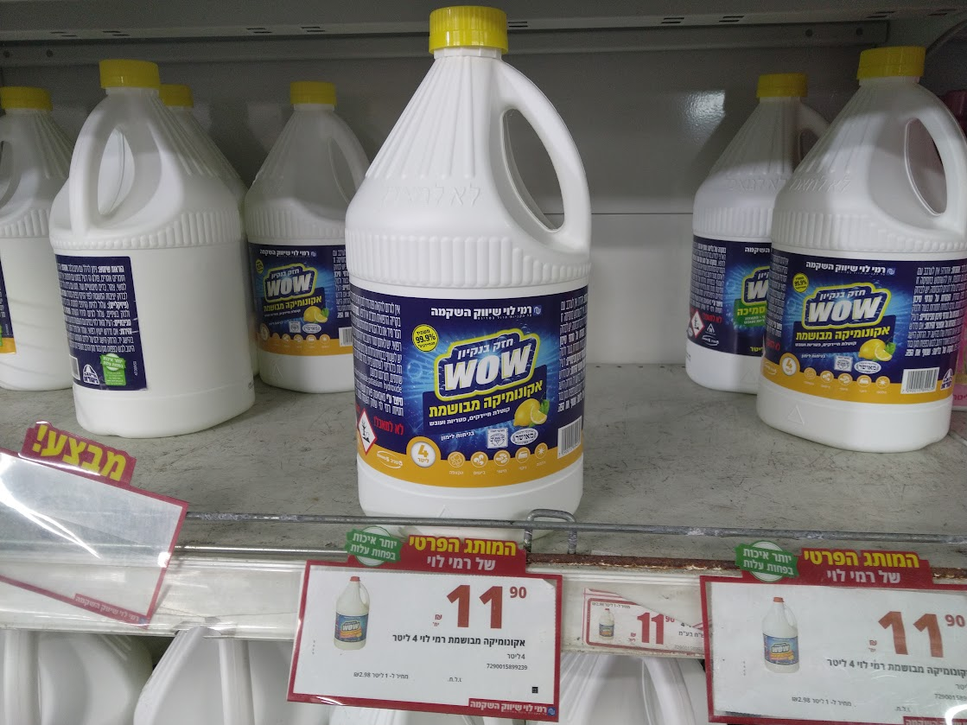
https://www.gss-ltd.co.il
מהו עובש וטיפול מקצועי בעובש
מה הוא עובש עובש הוא סוג של רעלן – סוג של פיטריה שיכול להיות מסוכן ומזיק יותר מחומרי הדברה מה הן ההשפעות הבריאותיות כתוצאה מעובש בבית : ההשפעה הבריאותית כתוצאה מחשיפה לעובש יכולות להשתנות במידה רבה בהתאם לכמות העובש בבית ולרמת החשיפה שלנו בתוך הבית.סוגי של תסמינים בריאותיים העלולים להתרחש בזמן חשיפה לעובש הם :1. שיעול2. תסמיני אסתמה3. תסמיני אלרגיה אשר מסוכנים מאוד היכולים להגיע גם לתוצאה של מוות מחנק4. זיהומים בדרכי הנשימה5. פיטריות למיניהם. למי עובש יותר מסוכן 1. תינוקות 2. קשישים

Slide 24
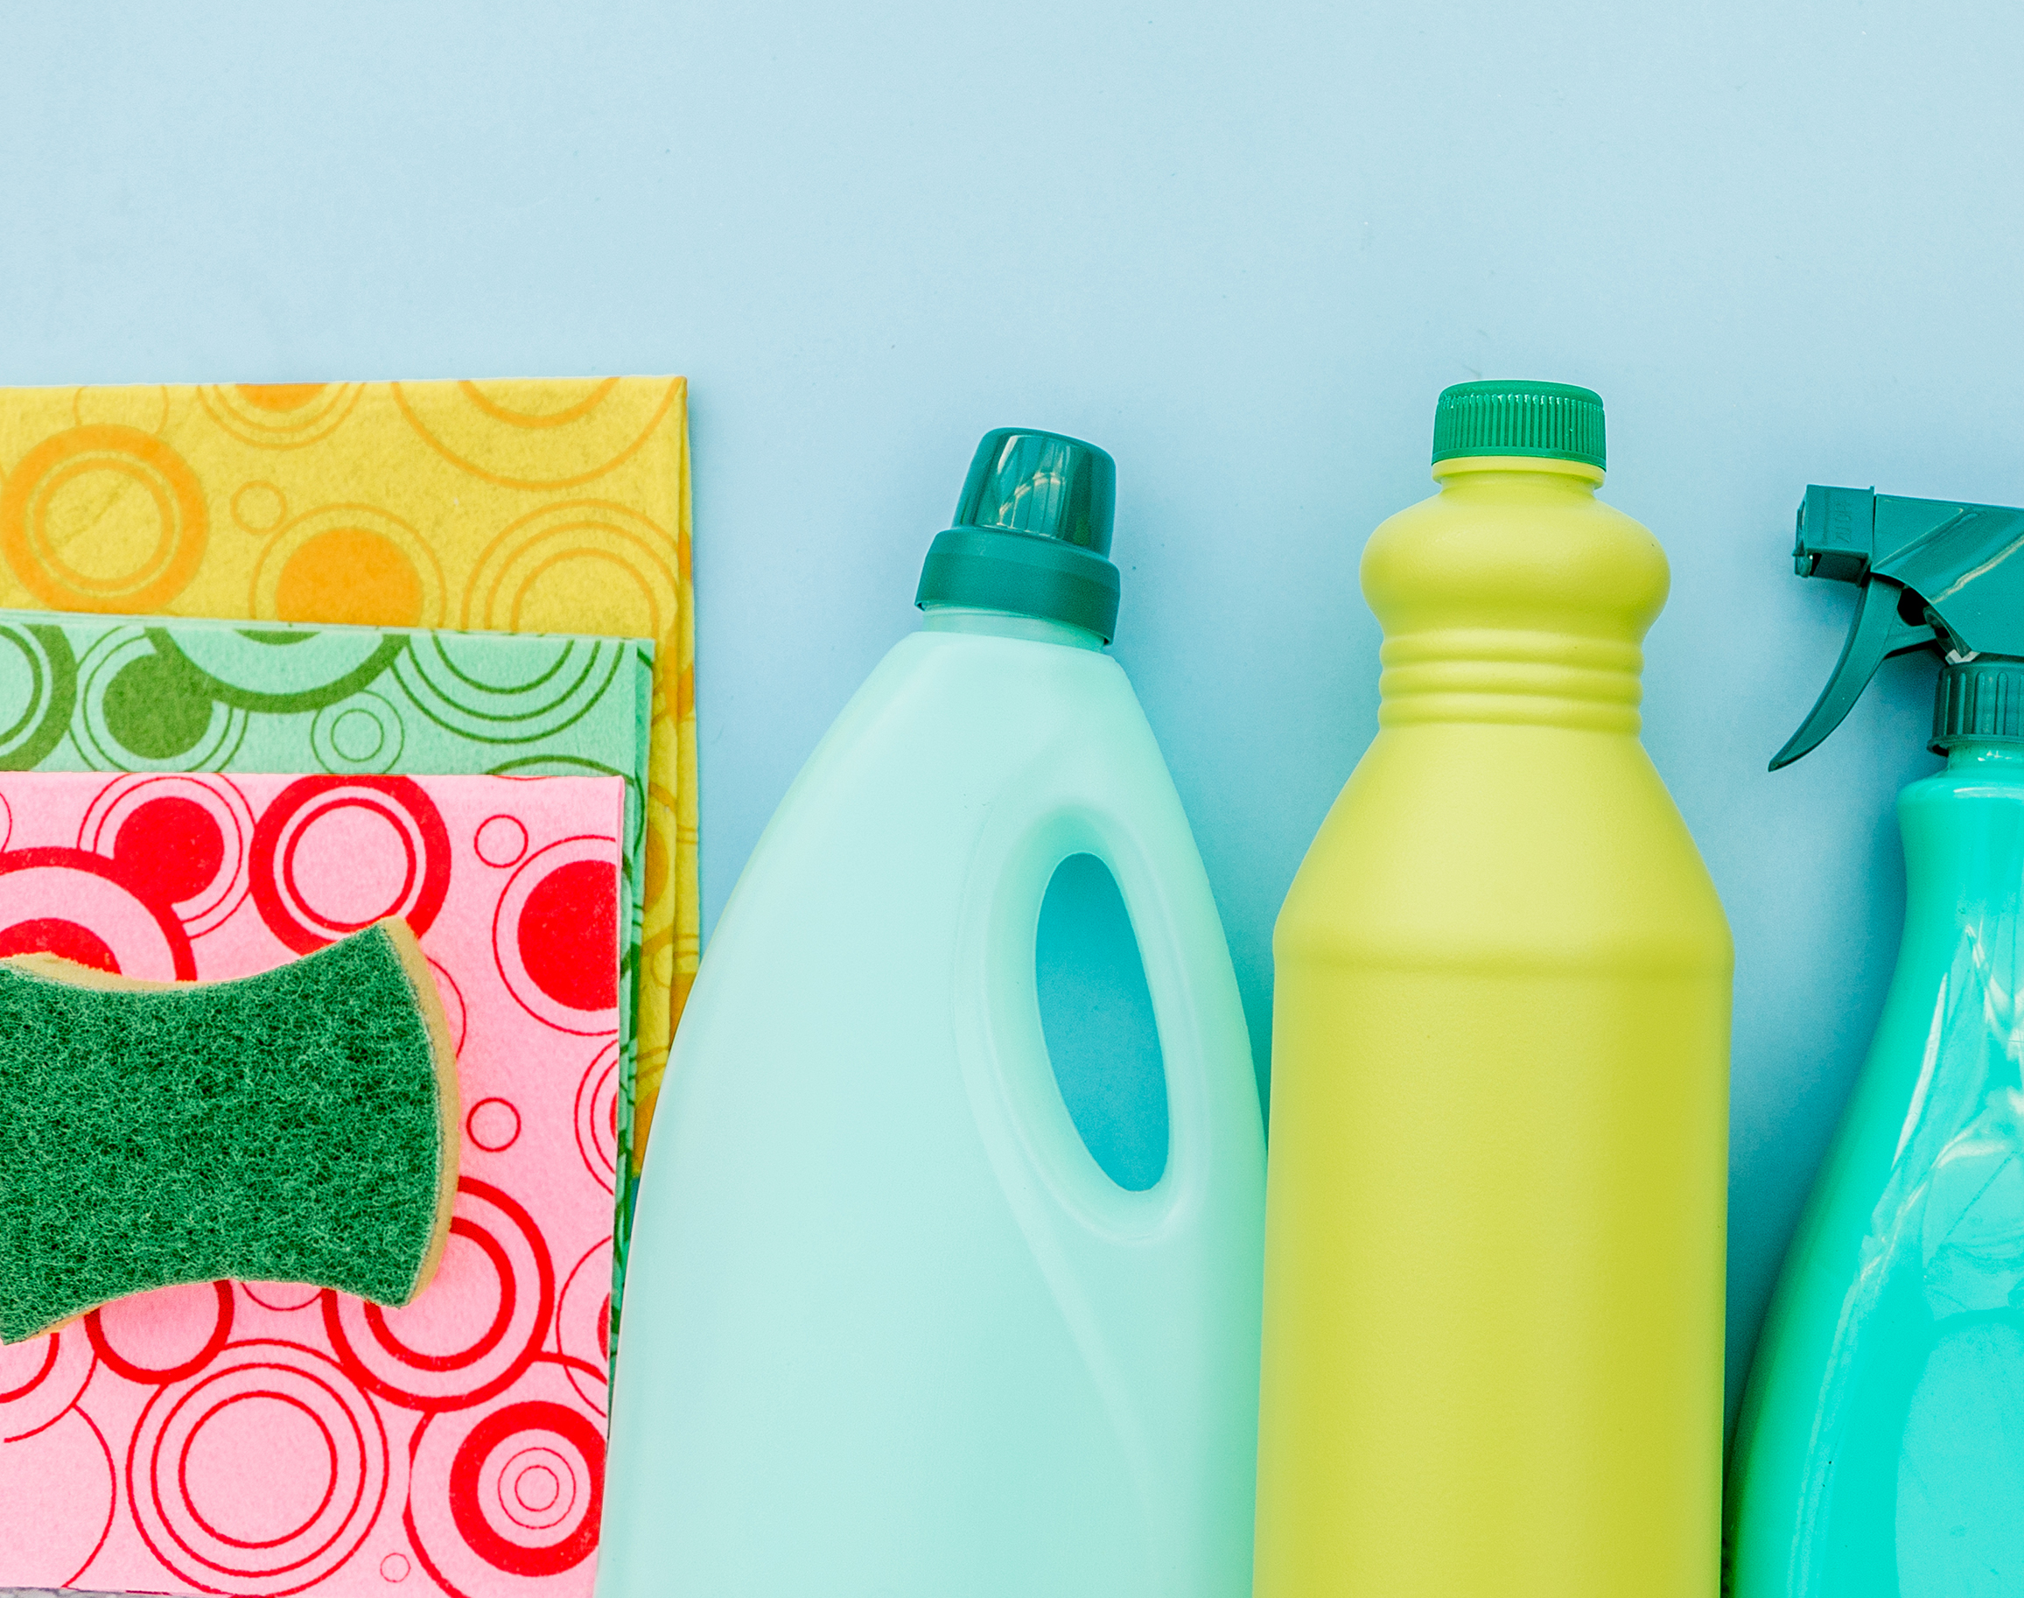
כלור כמרכיב בחומרי ניקוי
יעקב ברוך

Slide 25
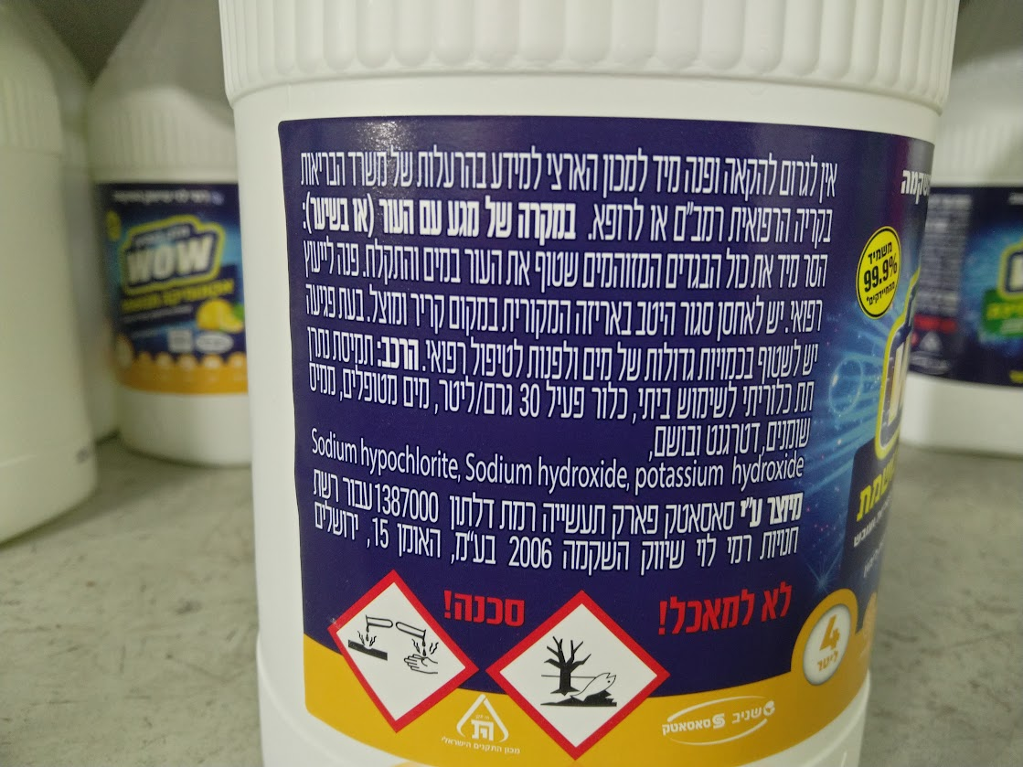
הכלור
כלור הוא גז, יסוד ממשפחת ההלוגנים, שני לפלואור. סימנו 2CL.
חומר נדיף, פעיל מאוד ואגרסיבי, מסוכן מאוד בשאיפה, מגע עם העיניים והעור.
נפוץ מאוד בטבע, גם מרכיב במלח בישול - NACL.

Slide 26
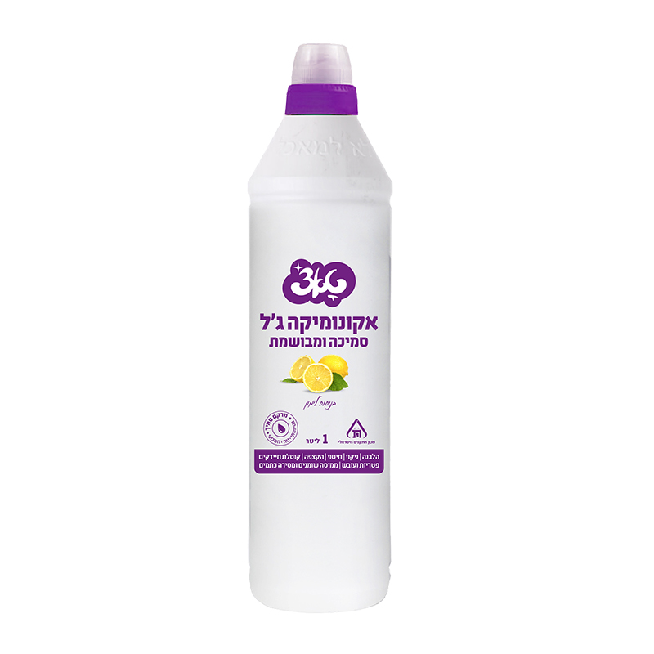
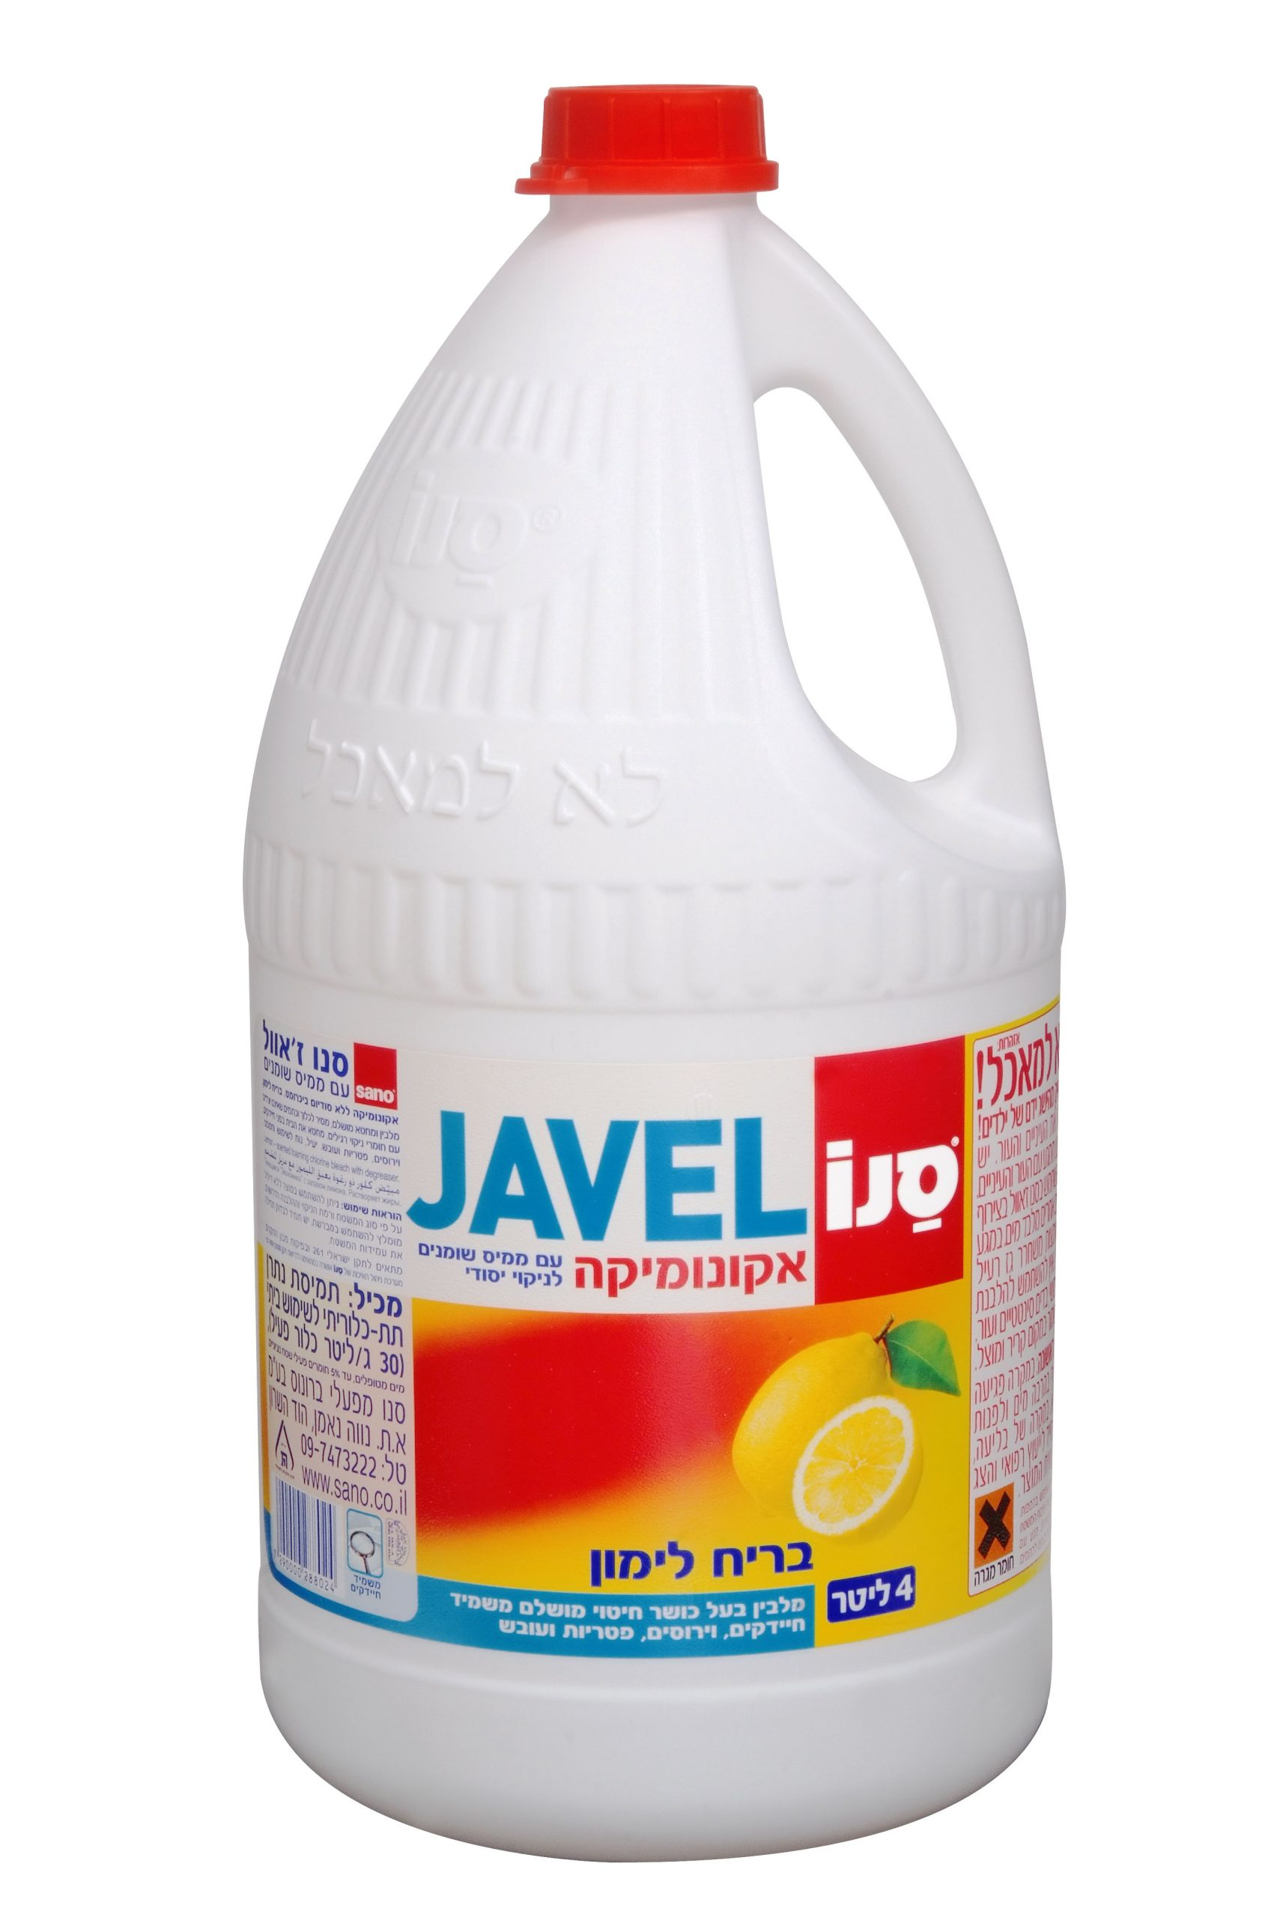
הכלור בשימוש רווח כחומר מלבין ומחטא
המוצר הנפוץ הוא ללא ספק - האקונומיקה,
הנמכרת תחת שמות מסחריים שונים,
בתערובת עם חומרי בישום חומרים נוספים, ובריכוזים משתנים – בד"כ 3%.
הנוסחה הכימית המקובלת של החומר הפעיל בה - נתרן כלורי NAOCL
האקונומיקה מכילה בדרך כלל גם בסיס הנתרן - NAOH

Slide 27
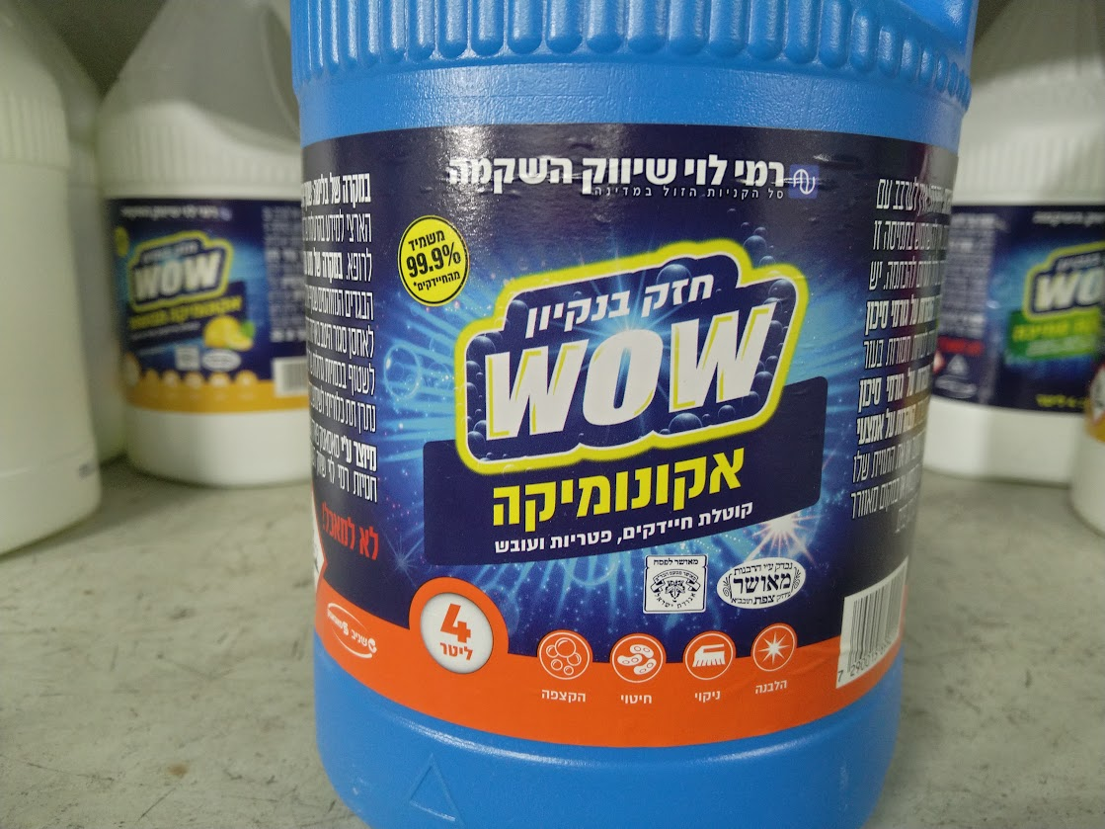
פעולת הכלור
הלבנה באמצעות אקונומיקה – הכלור גורם לשבירת קשרים כימיים בין המרכיבים של כתמים ו\או צבעים שונים.
חיטוי – הכלור משמיד פטריות וחיידקים גם בריכוזים נמוכים.

Slide 28
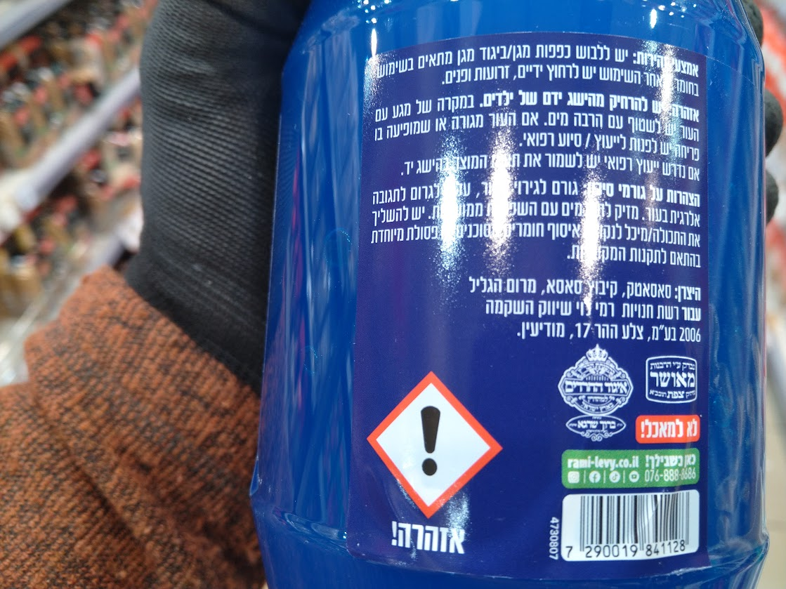
סיכונים
האקונומיקה, בתגובה עם חומרי ניקיון אחרים, כאוריאה למשל,
יוצרת תגובות כימיות ליצירת תרכובות אחרות, רעילות ומסוכנות מאוד.
בסביבה מימית וחומצית, כלור יתחיל להשתחרר כגז,
ולכן יש מגבלה חמורה על כמות השימוש בו, בבריכות למשל.
שהייה ארוכה בבריכת שחיה עם כלור, יכולה לגרום לצריבות בעיניים ולקשיים בנשימה.
הנוסחה הכימית המקובלת
HOCL + HCL <===> CL2 + H2O
וככל שהסביבה חומצית יותר התהליך נוטה יותר ימינה ומשתחרר כלור.

Slide 29
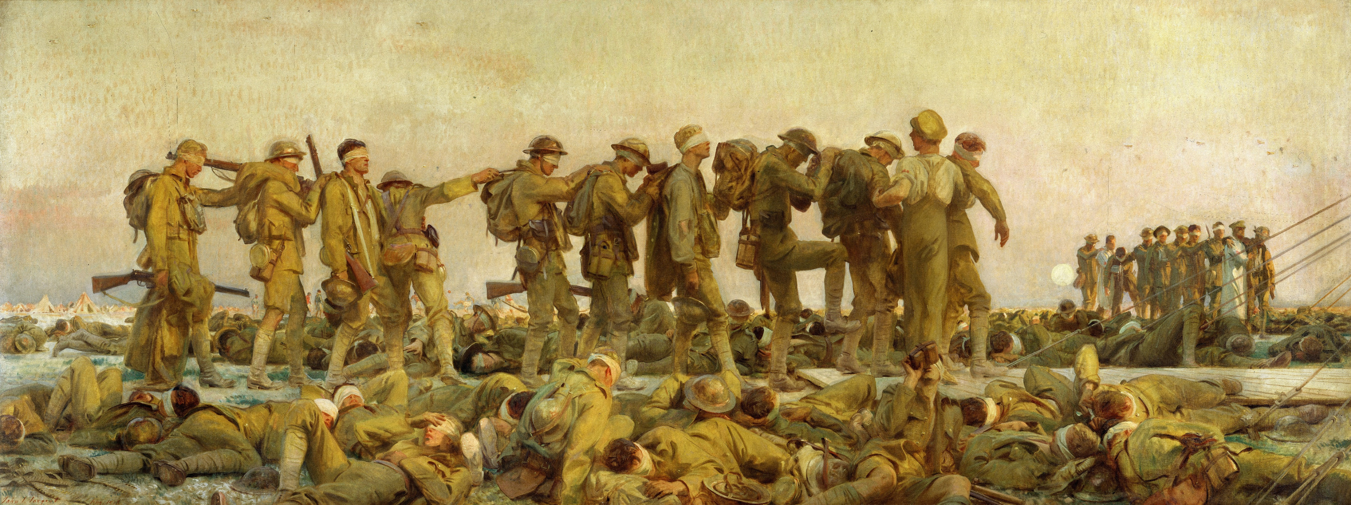
להזכיר –
הכלור היה הגז הראשון שבו השתמשו הגרמנים במלחמת החפירות, במלחמה העולמית הראשונה.

Slide 30
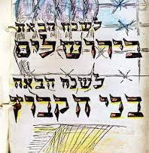
https://judaism.walla.co.il/item/2842829
https://www.haaretz.com/jewish/2015-03-19/ty-article/.premium/we-were-slaves-to-hitler-in-germany/0000017f-e32a-d7b2-a77f-e32f00870000

Slide 31
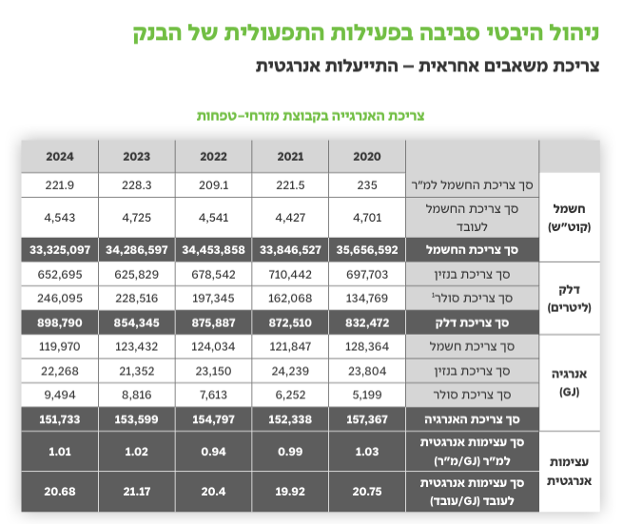
https://www.mizrahi-tefahot.co.il/media/5xnbxox0/107883-taagidit-2024-web-book_biz1-8.pdf

Slide 32
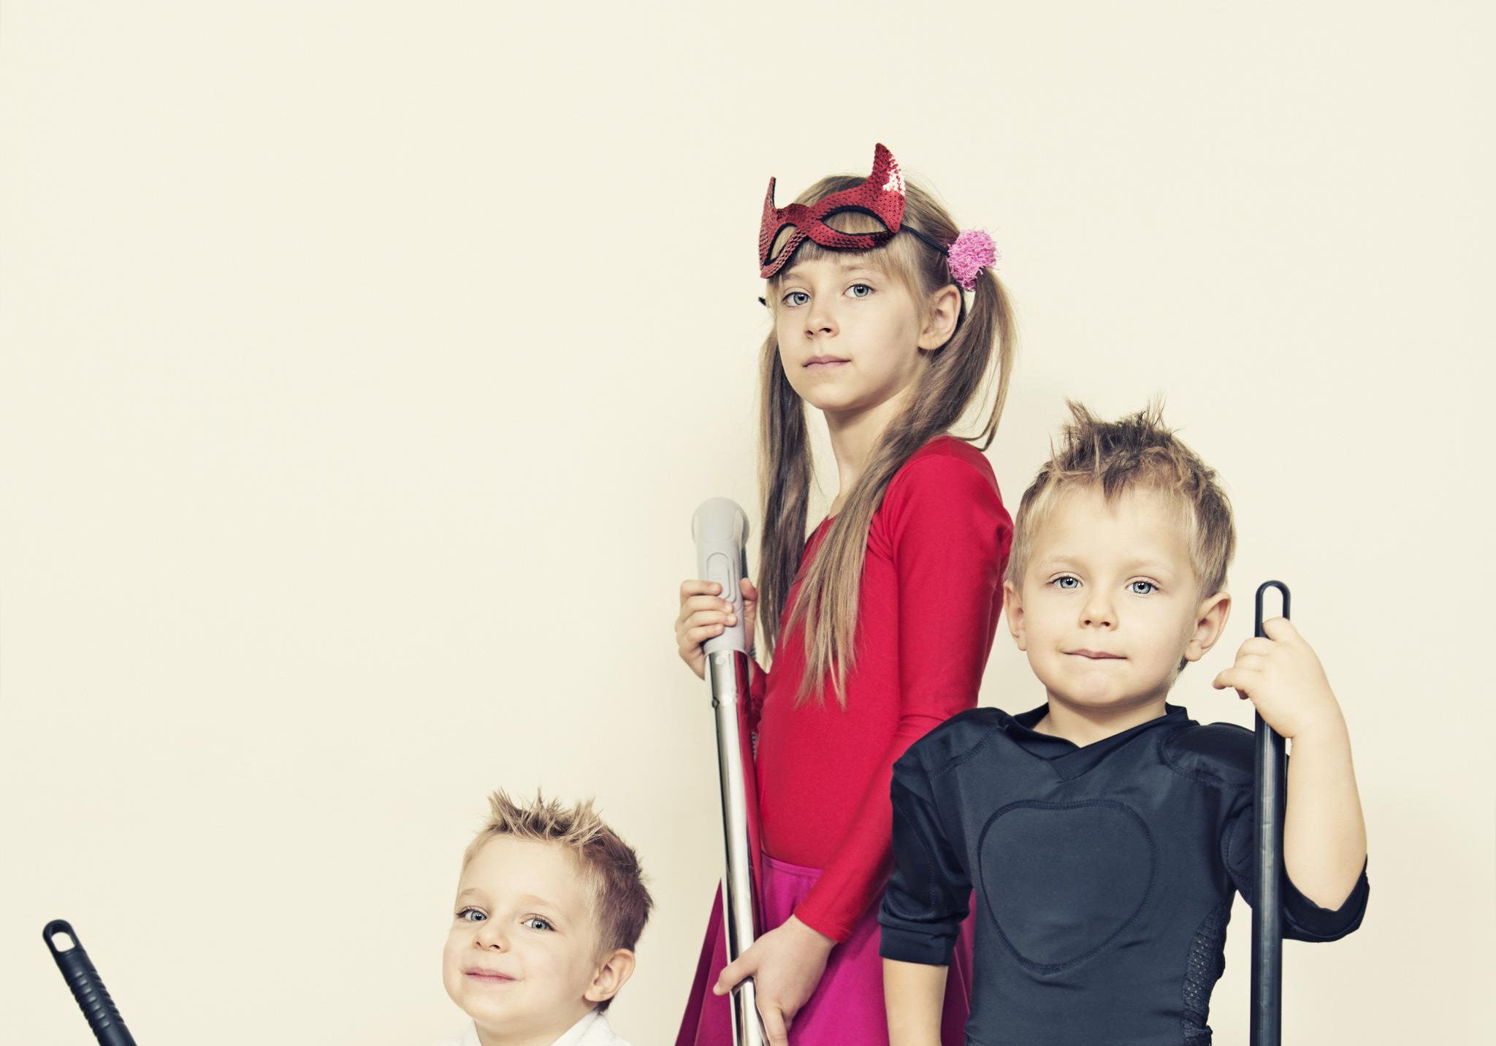
שימוש בארבעת הבנים בניקיון
הבן החכם
הבן החכם מייצג את הגישה הניתוחית והמדויקת לניקיון, המקדישה תשומת לב לפרטים.
הבן הרשע
הבן הרשע יכול לשמש תזכורת לכך שלא כולם מבינים את החשיבות של ניקיון, ולעודד מעורבות פעילה יותר.
הבן התם
הבן התם מייצג גישה פשוטה וישירה לניקיון, שבה כלים בסיסיים עושים את העבודה.
הבן שאינו יודע לשאול
הבן שאינו יודע לשאול מסמל את הצורך בלימוד והבנה של שיטות ניקיון יעילות.
Notes:
הארבעת הבנים מההגדה יכולים לשמש כמדריך לניקיון. כל בן מציג גישה שונה, והשימוש בהם יכול לעזור לנו לבחון מחדש את גישתנו לניקיון ולהתארגנות לקראת החג.

Slide 33
הבן החכם התייעלות אנרגטית: הבן החכם מייצג גישה ניתוחית ומדויקת להתייעלות אנרגטית, עם דגש על פרטים חשובים. דוגמאות לכך כוללות התקנת מערכות בקרה מתקדמות, ניתוח נתוני צריכת אנרגיה בזמן אמת, ואופטימיזציה של מערכות HVAC. הבן הרשע התייעלות אנרגטית: הבן הרשע מזכיר שלא כולם מכירים את החשיבות של התייעלות אנרגטית, ועשוי לעודד מעורבות פעילה בנושא. דוגמאות לכך הן יצירת תמריצים לחיסכון באנרגיה, קמפיינים להעלאת מודעות, ואכיפת תקנות לבנייה ירוקה. הבן התם התייעלות אנרגטית: הבן התם מייצג גישה פשוטה וישירה להתייעלות אנרגטית, שבה צעדים בסיסיים עשויים להניב תוצאות משמעותיות. דוגמאות כוללות החלפת נורות ליבון בנורות LED, בידוד תרמי של מבנים, ושימוש במכשירים חשמליים חסכוניים באנרגיה. הבן שאינו יודע לשאול התייעלות אנרגטית: הבן שאינו יודע לשאול מדגיש את הצורך בלמידה והבנה של שיטות יעילות להתייעלות אנרגטית. דוגמאות לכך כוללות השתתפות בהכשרות מקצועיות, קריאת חומר מקצועי, ופנייה למומחים בתחום.

Slide 34
הבן החכם מייצג גישה ניתוחית ומדויקת להתייעלות אנרגטית, עם דגש על פרטים חשובים. הבן הרשע מזכיר שלא כולם מכירים את החשיבות של התייעלות אנרגטית, ועשוי לעודד מעורבות פעילה בנושא. הבן התם מייצג גישה פשוטה וישירה להתייעלות אנרגטית, שבה צעדים בסיסיים עשויים להניב תוצאות משמעותיות. הבן שאינו יודע לשאול מדגיש את הצורך בלמידה והבנה של שיטות יעילות להתייעלות אנרגטית.

Slide 35
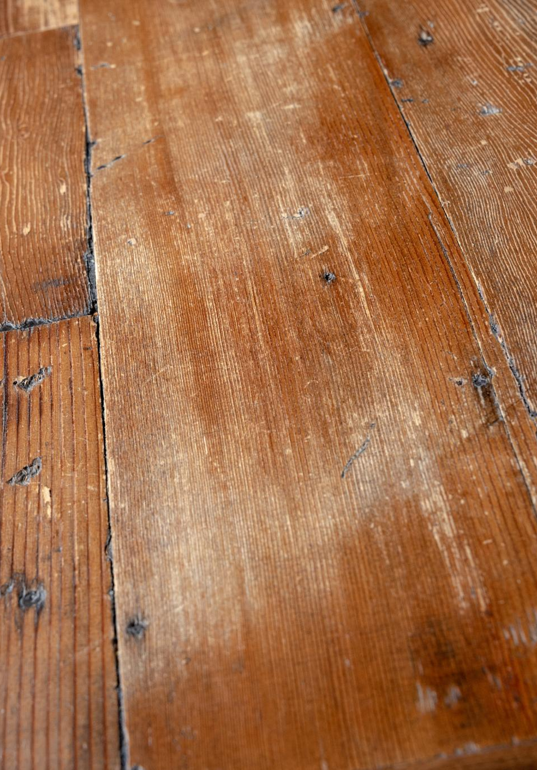
התבוננות והפקת לקחים מהרמזים על הקירות
הניקיון השנתי
הניקיון השנתי הוא הזדמנות לזהות בעיות קיימות ולנקוט בפעולות מתאימות לפתרונן.
בעיות על הקירות
הרמזים על הקירות יכולים לכלול כתמים, סדקים או צבע מתקלף, אשר מצביעים על בעיות שדורשות תיקון.
לשפר את הארגון
חשוב ללמוד מהניסיון ולשפר את הארגון לשנה הבאה כדי למנוע בעיות דומות.
Notes:
הרמזים על הקירות בבית יכולים להצביע על בעיות שדורשות התייחסות. חשוב להתייחס לאותות אלו ולשקול לקחים מהניקיון השנתי ולהתארגן טוב יותר לשנה הבאה.

Slide 36
ארבעת הבנים בניקיון לפסח
Notes:
נבחן את ארבעת הבנים בהקשר של ניקיון לפסח: החכם, הרשע, התם, ושאינו יודע לשאול. כל אחד מהם מייצג גישה שונה שיכולה להנחות אותנו בניקיון.

Slide 37
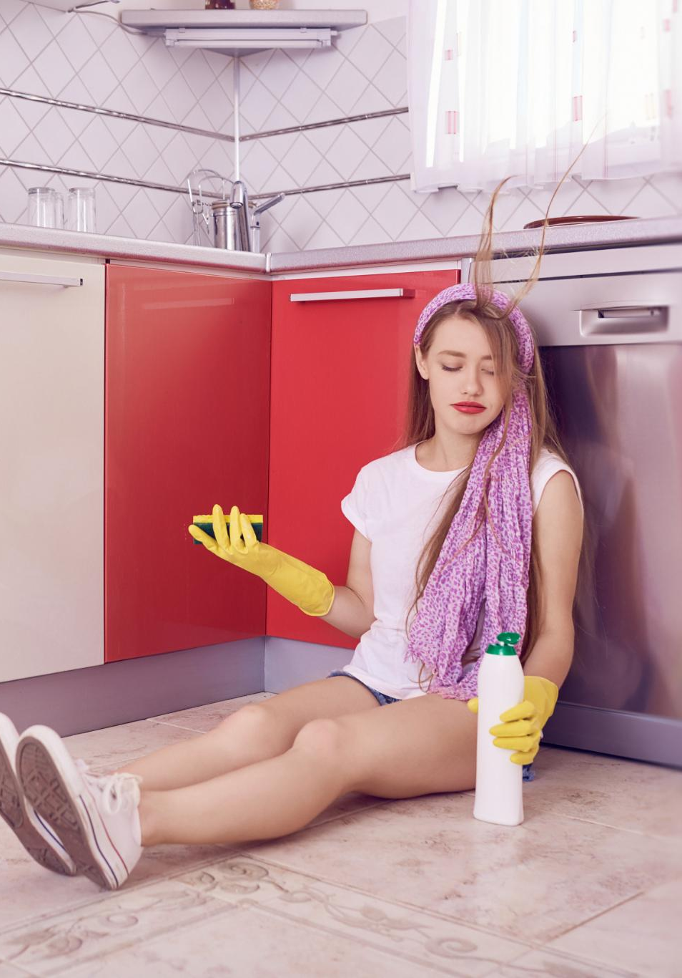
חכם: תיעוד וזיהוי
תיעוד בעיות ניקיון
תיעוד בעיות ניקיון הוא חיוני להבנה ופתרון בעיות במערכת הניקיון בבית.
חשיבות תכנון
תכנון פעולות ניקיון מראש עוזר להבטיח שהניקיון יתבצע בצורה יסודית ואפקטיבית.
בקרה על ניקיון
ביצוע בקרה על תהליך הניקיון מבטיח שהעבודה נעשית כנדרש ומתבצעת באיכות גבוהה.
Notes:
החכם מדגיש את החשיבות של תיעוד וזיהוי בעיות ניקיון בבית. הוא מתכנן את הפעולות שלו ומבצע בקרה כדי לוודא שהניקיון מתבצע באופן יסודי.

Slide 38
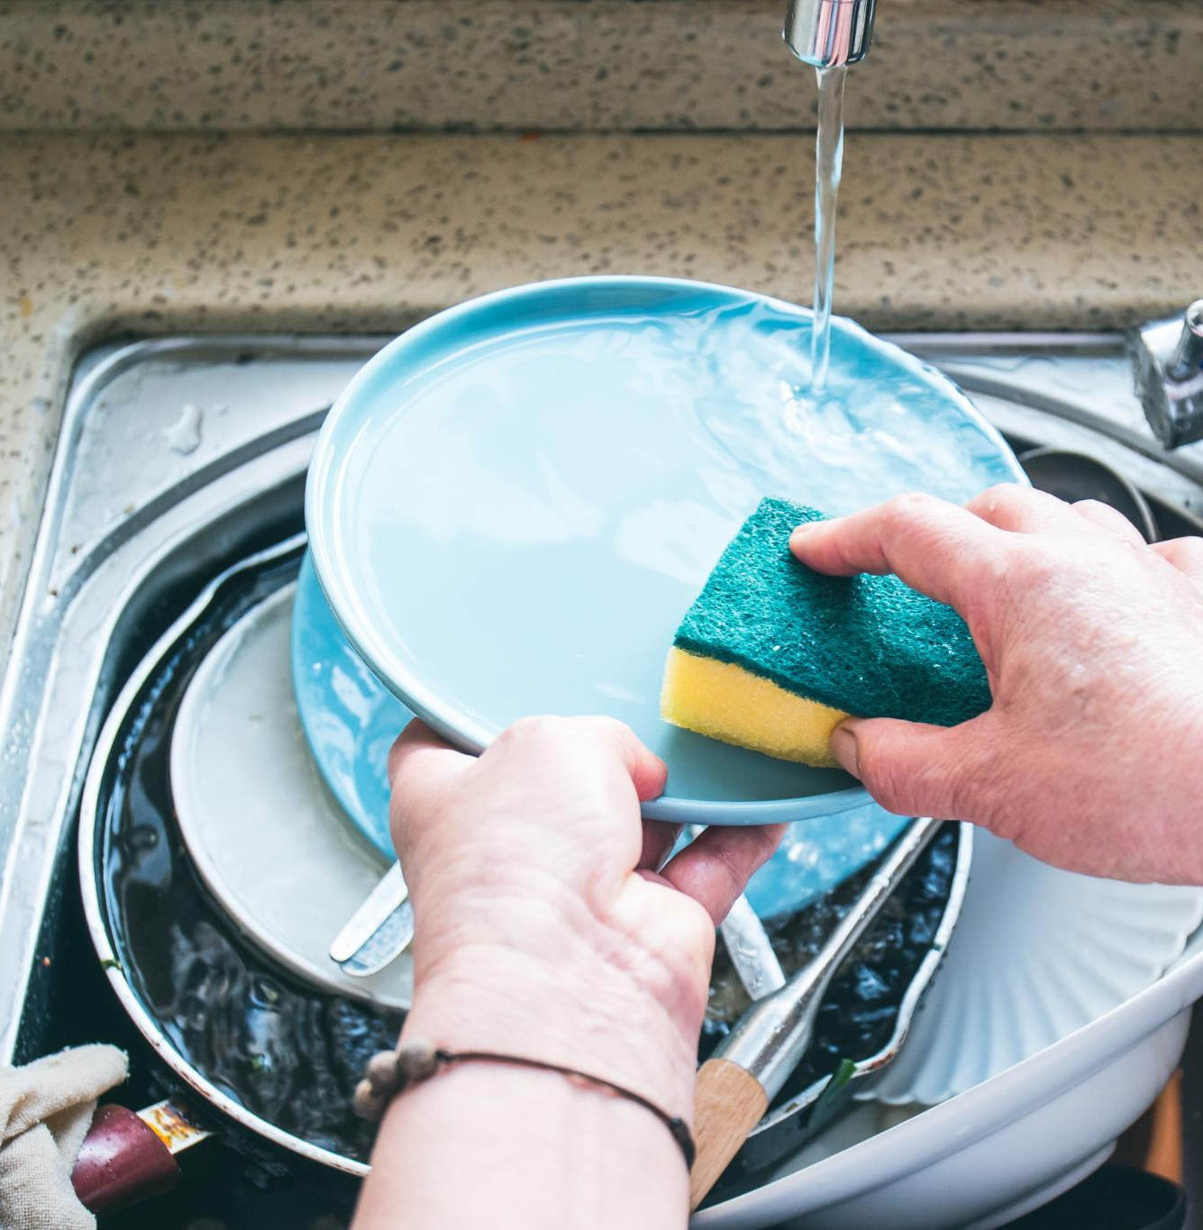
רשע: ניקיון ללא הבנה
ניקיון שטחי
הרשע מדגים את הגישה של ניקיון שטחי שמוביל לתוצאה זמנית בלבד, ללא הבנה מעמיקה.
ההבנה החשובה
כדי לשמור על ניקיון, יש להבין את התהליך ואת המקורות של הלכלוך שעשויים לחזור.
Notes:
הרשע מייצג את הגישה של ניקיון שטחי. הוא יכול לנקות אך לא באמת להבין מהו תהליך הניקוי, מה שיכול להוביל לחזרת הלכלוך.

Slide 39
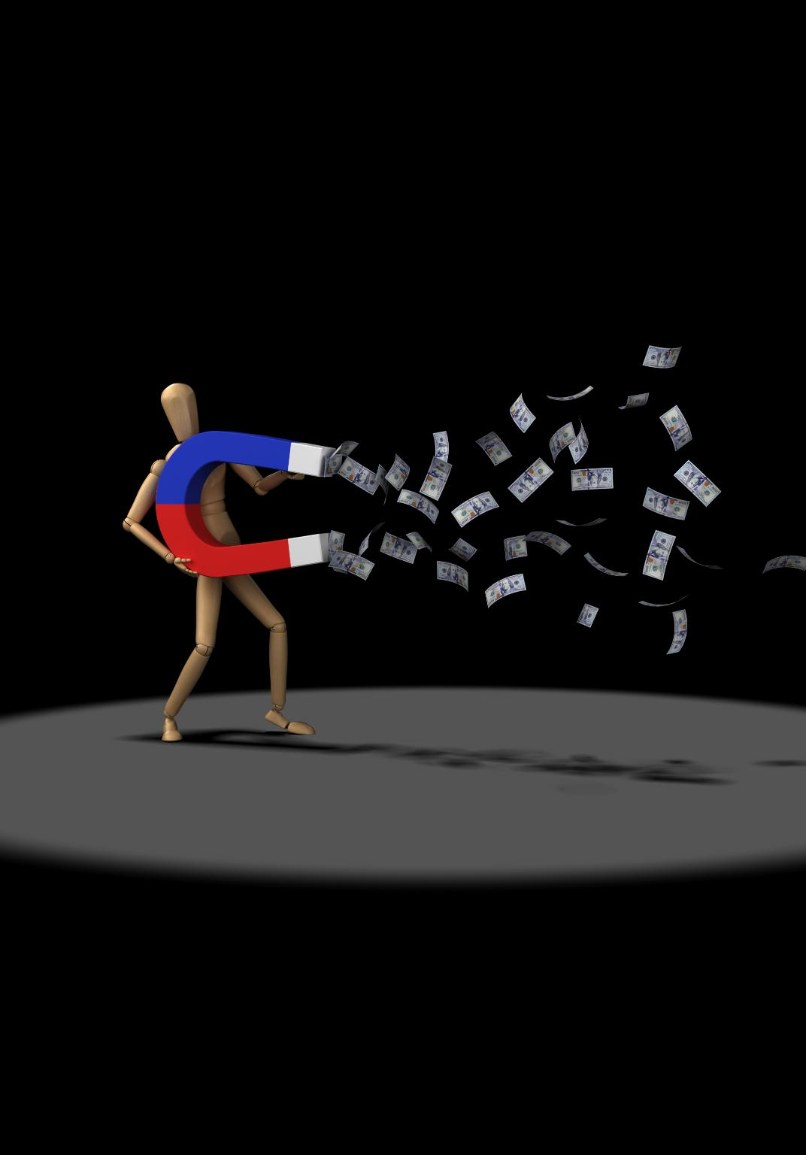
תם: קבלת המצב ככוח עליון
קבלת המצב הקיים
התם מקבל את המצב הנוכחי מבלי לנסות לשנותו או לשפר אותו. זה יכול להוביל להזנחה.
הזנחה של בעיות
כאשר התם אינו מתעורר לבעיות, בעיות אלו נשארות ללא טיפול והמצב מתדרדר.
הצורך בשינוי
כדי לשפר את המצב, יש צורך להיות מודע ולהתעורר למצב הקיים ולנקות את הנדרש.
Notes:
התם מקבל את המצב הקיים מבלי לנסות לשנותו. הוא עשוי להזניח נקודות שדורשות ניקוי, ואם לא יתעורר, הניקיון לא יתבצע כראוי.

Slide 40
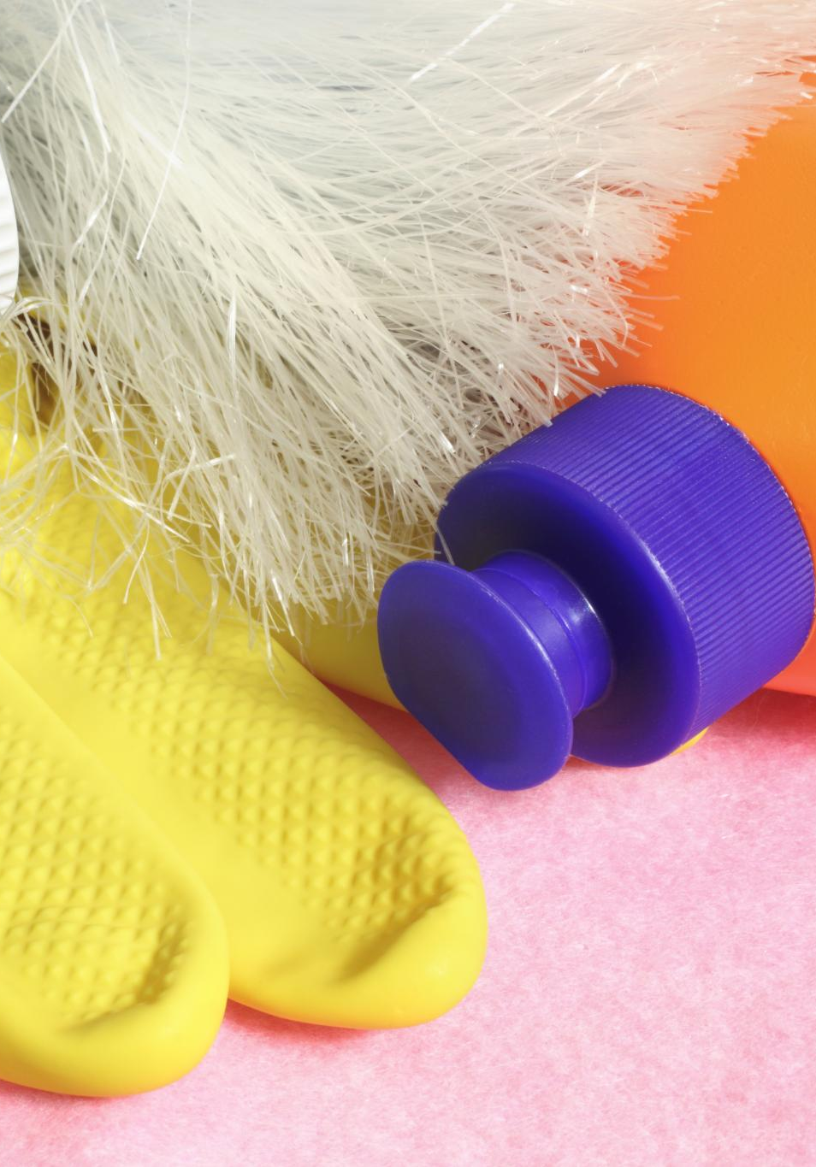
שאינו יודע לשאול: הכשרה ולימוד
הכשרה לניקוי
הכשרה נכונה לניקוי היא הכרחית כדי להבטיח שימוש בטכניקות יעילות ומקצועיות לשמירה על ניקיון.
כלים חיוניים
הבנה של הכלים הנחוצים לניקוי חשוב מאוד לשמירה על סביבה נקייה ומסודרת לאורך כל השנה.
טכניקות ניקוי
לימוד הטכניקות הנכונות לניקוי יכול לשפר את היעילות והאיכות של העבודה הנעשית בתחום זה.
Notes:
שאינו יודע לשאול מייצג את הצורך בהכשרה ולמידה. חשוב ללמוד את הטכניקות הנכונות לניקוי ולהבין את הכלים הדרושים לשמירה על ניקיון לאורך כל השנה.

Slide 41
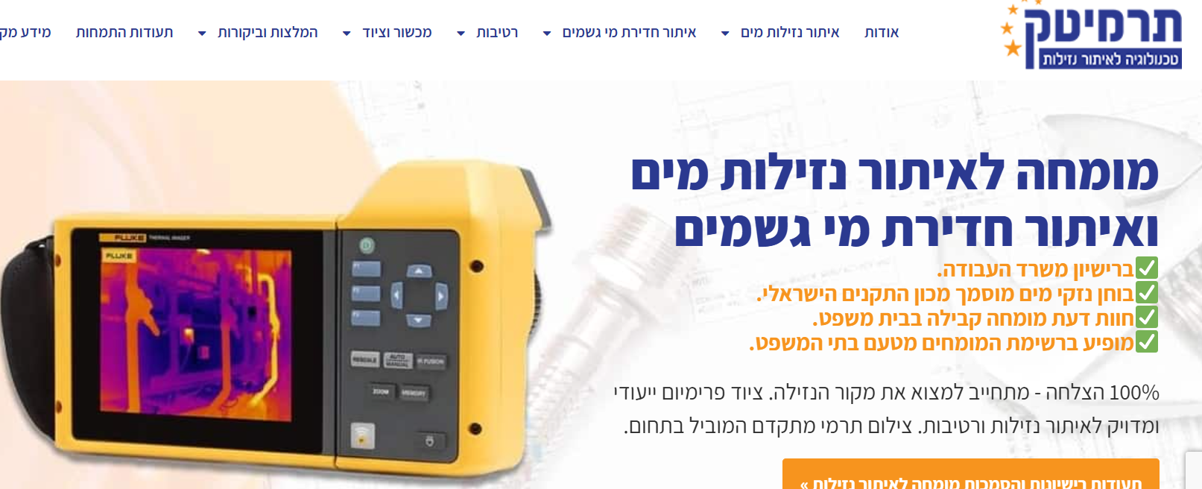
https://termitek.co.il/ איתור נזילות חתירה לשורש הבעיה

Slide 42
מסקנה
ניקיון לקראת פסח
הניקיון לקראת פסח הוא הזדמנות נהדרת לחדש את הבית ולשפר את איכות החיים. זהו תהליך שמבצע חידוש פנימי וחיצוני.
הבנת משק האנרגיה
הבנת משק האנרגיה חיונית כדי להשיג חיים בריאים יותר. התייעלות אנרגטית יכולה לשפר את איכות החיים.
ארבעת הבנים
שימוש בארבעת הבנים מזכיר לנו את הערכים והלקחים שיש להפיק מהניקיון, ומחבר אותנו למורשת שלנו.
Notes:
ניקיון יסודי בבית לקראת פסח הוא לא רק משימה אלא הזדמנות לחדש את הבית ולשפר את איכות החיים. הבנת משק האנרגיה יחד עם התייעלות אנרגטית יכולים להוות בסיס לחיים בריאים יותר. נעשה שימוש בארבעת הבנים כדי להדריך אותנו בניקיון ולסייע לנו להפיק לקחים.

Slide 43

זמן לשאלות עופר קרן 0547703717 ofer@kerenrg.com

